Slide 1
Relazione coordinatore gruppo I al CL aperto del 2/7/2018
T. Spadaro

Slide 2
CSN1 LNF*: Richieste 2017, assegnato e SJ ’18
Sigla | Ric | Tec | FTE | <FTE> | MISS |  | CON |  | APP |  | ALTRO CAP
ATLAS | 7 | 3 | 8.3 | 0.83 | 95 | 48 | 32 | 30 | 203 | 138 | 10 | 10 | INV
Belle II | 6 | 1 | 3.1 | 0.44 | 71 | 42 11 | 3 | 3 |  |  | 160 | 160 | SPS
BESIII | 3 | 2 | 3.1 | 0.6 | 61 51[ris] | 39 10 | 13 | 11 | 44 | 42 2 | 16 | 16 | TRA
G-2 | 1 | 1 | 1.3 | 0.75 | 20 | 8 | 5 | 2 | 5 | 2 | 1 | 0 | TRA
CMS FASE2 | 6 1 | 1 2 | 6.8 2.5 | 0.93 | 136 | 42 | 30 14 | 8 0 | 47 | 42 5 | 65 | 35 | SPS
KLOE-2 | 17 | 5 | 12 | 0.55 | 40 | 18 22 | 46 5 | 40 4 | 43 14 | 23 19 | 85 | 73 | MAN
LHCb | 14 | 4 | 13 | 0.76 | 161 | 90 | 21 5 | 14 | 255 | 255 | 85 | 73 | SPS
NA62 | 9 | 0 | 5.3 | 0.59 | 91 | 6617 | 20 | 5
Pmu2e | 14 | 0 | 10.8 | 0.77 | 164 | 105 | 22 | 19 | 575 | 180 225 | 13 | 10 | TRA SPS
pSHiP | 4 | 2 | 0.7 | 0.12 | 12 3 | 4 3 | 16 6 | 0 6 |  |  | 3 | 0 | TRA
PADME | 13 | 6 | 6.2 | 0.33 | 11 4 | 0 0 | 29 | 26 | 91 150 | 66 8
RD_FA | 8 | 5 | 3.4 | 0.26 | 47 | 24 | 29 | 12 10
UA9 | 1 | 0 | 0.3 | 0.3 | 2 | 1
DTZ | 81 | 23 | 76.2 | 0.73 | 30 | 29 | 41 | 26 |  |  | 40 | 39 | INV
fwd

Slide 3
Utilizzo servizi II sem. 2018 gruppo ATLAS
Richieste II semestre 2018
SEA | CAD | 4.0 mu | 9.5 mu
 | Staff | 1.5 mu
 | Contingenza | 3.5 mu
SPCM | Reparto carpenteria: frame | 2 mu | 6 mu
 | PP1 ITK | 3 mu
 | Reparto meccanica: frame | 1 mu
SPAS | Progettazione prototipo, tooling assemblaggio nSW | 4,2 mu
SPAS | ITK prototipo meccanico PP1 e endcap | 4 mu
 | Tecnici gruppo esperti di meccanica | 13.5 mu | 13.5 mu

Slide 4
Richieste ATLAS per il 2019
Preventivi di spesa preliminari (Keuro) (possibili aggiustamenti al ~10%):
Missioni Consumo C.Apparati/Inventario
100 55 265
Richieste I e II semestre 2019
SEA | CAD | 4.0 mu | 9.5 mu
 | Staff | 1.5 mu
 | Contingenza | 3.5 mu
SPCM | Reparto carpenteria: frame | 2 mu | 6 mu
 | PP1 ITK | 3 mu
 | Reparto meccanica: frame | 1 mu
SPAS | Progettazione prototipo, tooling assemblaggio nSW | 4,2 mu
SPAS | ITK prototipo meccanico PP1 e endcap | 4 mu
 | Tecnici gruppo esperti di meccanica | 13.5 mu | 13.5 mu
back

Slide 5
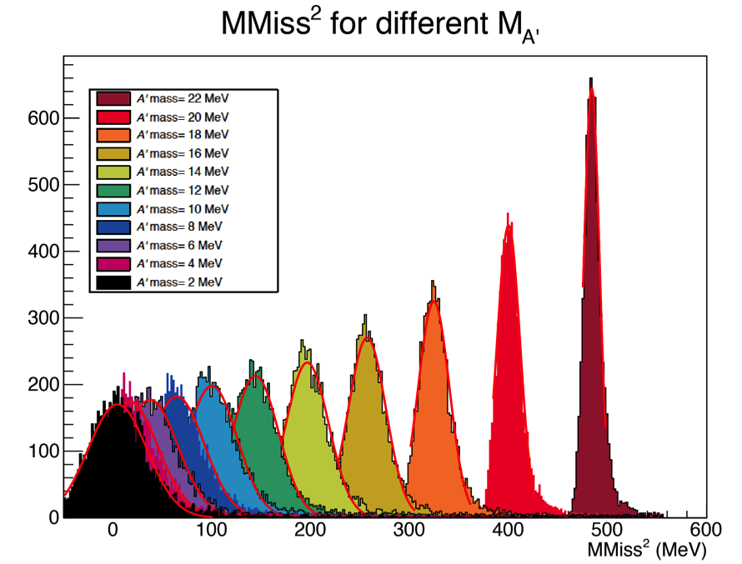
A’ production in PADME
Produce A’ via the reaction:
e⁺ beam momentum, position known
Tunable intensity (in order to optimize annihilation vs. pile-up)
Measure the recoil photon position and energy
Calculate M²_{miss} = (P _{e+} + P _{e−} − P _{γ})²
Technique allowing A’ identification even if stable or predominant decay into dark-sector particles
Minimal assumption: A’ couples to leptons
one photon + nothing
e⁺e⁻ → γ A’
e⁺e⁻ → γ (E_{miss})
Thin target, Annihilation, invisible decays

Slide 6
PADME expected sensitivity
The possibilities of the PADME experiment are tightly linked with the characteristics of the positron beam
2.5x10¹⁰ fully GEANT4 simulated 550 MeV e⁺ on target events
Number of BG events is extrapolated to 1x10¹³ positrons on target
2 years of data taking at 60%
efficiency with bunch length of 200 ns:
4 10¹³ POT = 2 x 20000 e⁺/bunch x 3.1 10⁷s x 0.6 x 49s⁻¹

Slide 7
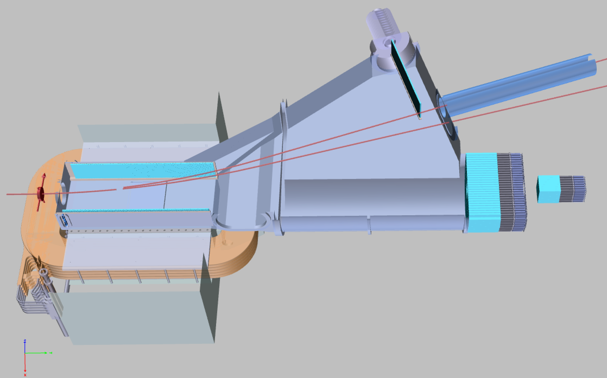
The PADME setup
High Energy
Positron veto
1 cm scintillators
with SiPM readout
Dipole MBP-S
(transfer line SPS)
Positron beam
Calorimeter
BGO crystals 21×21x230 mm³
Diamond target
50-100 μm
Positron veto
1 cm scintillators SiPM readout
γ
A’
Small Angle Calorimeter
Electron veto
1 cm scintillators SiPM readout

Slide 8
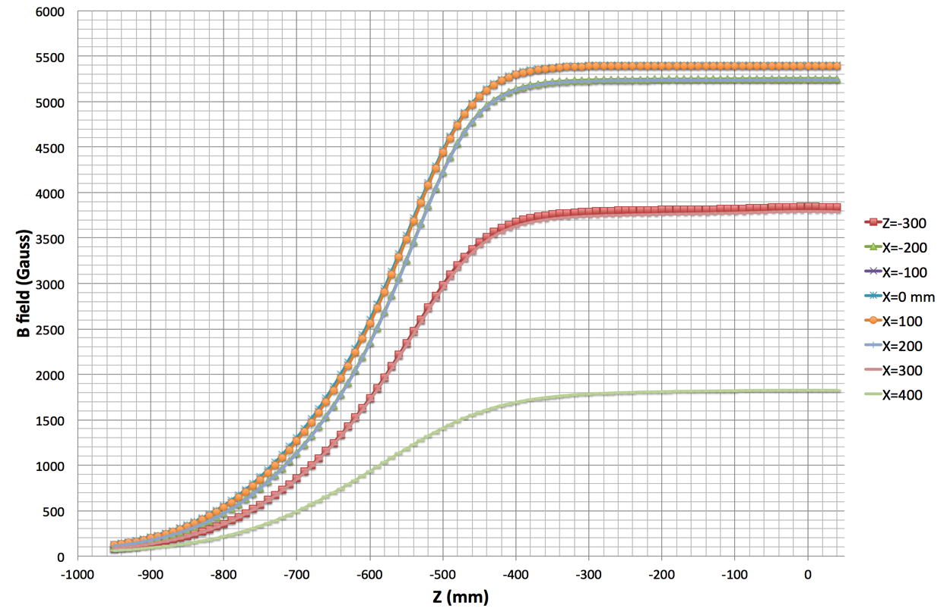
The PADME magnet
A spare dipole from CERN SPS transport line:
  16/12/2015 arrived at Frascati
  Vertical gap enhanced to 230mm
  ≈95 KW at maximum current of 675 A
Already performed steps :
  Installation on the beam line
  Power and cooling connections
  Powered on and fringe-field measured

Slide 9
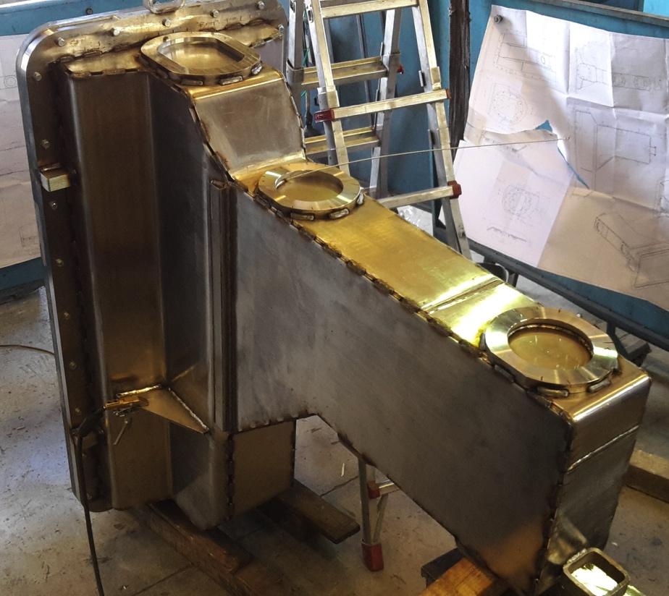
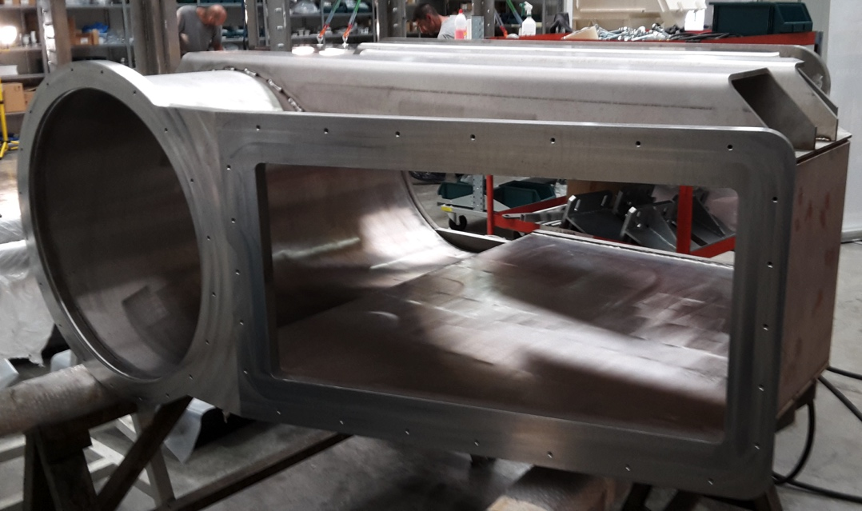
The PADME Vacuum chamber
Design: C. Capoccia (SEM)
Construction: Fantini Sud
Production is almost done
  Internal part to be delivered 18/7/2018
  External part to be delivered 24/7/2018
Pumping system delivered
Flanges and feed-throughs on their way

Slide 10
The PADME Beam monitor
Use 2 planes of Silicon pixels up- and down-stream the target
MIMOSA 28 Ultimate chip
Integrates a Monolithic Active Pixel Sensor (MAPS) with fast binary readout
Sensor matrix: 928 (rows) x 960 (columns) pixels
  pitch: 20.7 μm
  chip size: 20.22 x 22.71 mm², thickness: 50 μm
  Dissipates ~ 150 mW/cm²
    operates @ 10⁻⁴--10⁻⁵ mbar → need cooling
Mecanichs: C. Capoccia (SEM)
Electronics: P.Albicocco, M.Gatta P.Ciambrone (SEA)
Vacuum: V. Lollo (DA)

Slide 11
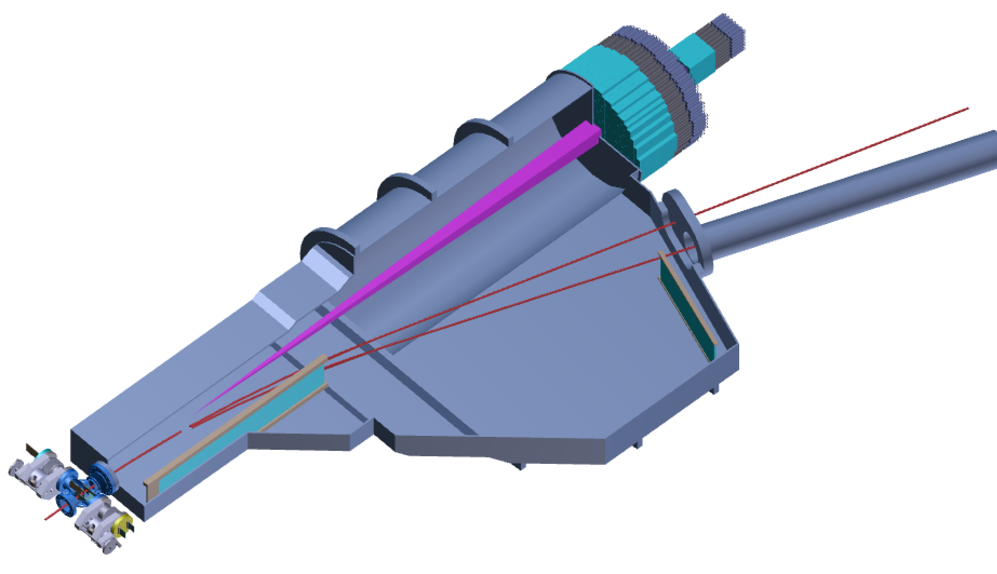
The PADME Timepix Beam monitor
Upstream MIMOSA monitors cannot operate during data taking, not to spoil the measurement
Timepix 10x3cm² detector, to characterize 5000-20000 each e+ bunch in a 40/200 ns spill:
Time of each of the e⁺ track in the bunch (ToA)
Position of each the e⁺ track in the bunch (pixel)
Number of e⁺ tracks crossing the experimental setup (luminosity measurement integrated TOT)
Perform beam imaging to monitor:
  divergence, beam spot size/time structure
Downstream monitor
Advacam production
Detector to be delivered Sep. 2018

Slide 12
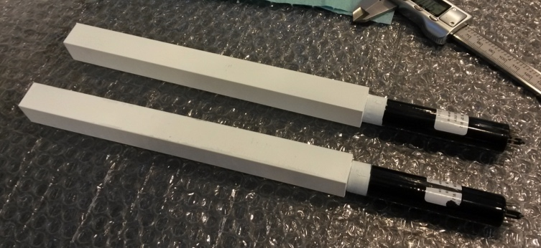
The PADME e.m. calorimeter
Cylindrical shape, radius: 300 mm, depth: 230 mm
  616 crystals 21×21×230 mm³ (Inner hole: 5 crystals)
BGO-based: high LY, high ρ, small X₀ and MR
  long τ_{decay} (L3 calorimeter obtained for free)
4,3º
1º
Expected mounting completion: 16/7/2018
e⁺
Design: A. Saputi
Mechanics: LNF workshop (DT)
E. Capitolo (DR)
RM3 workshop

Slide 13
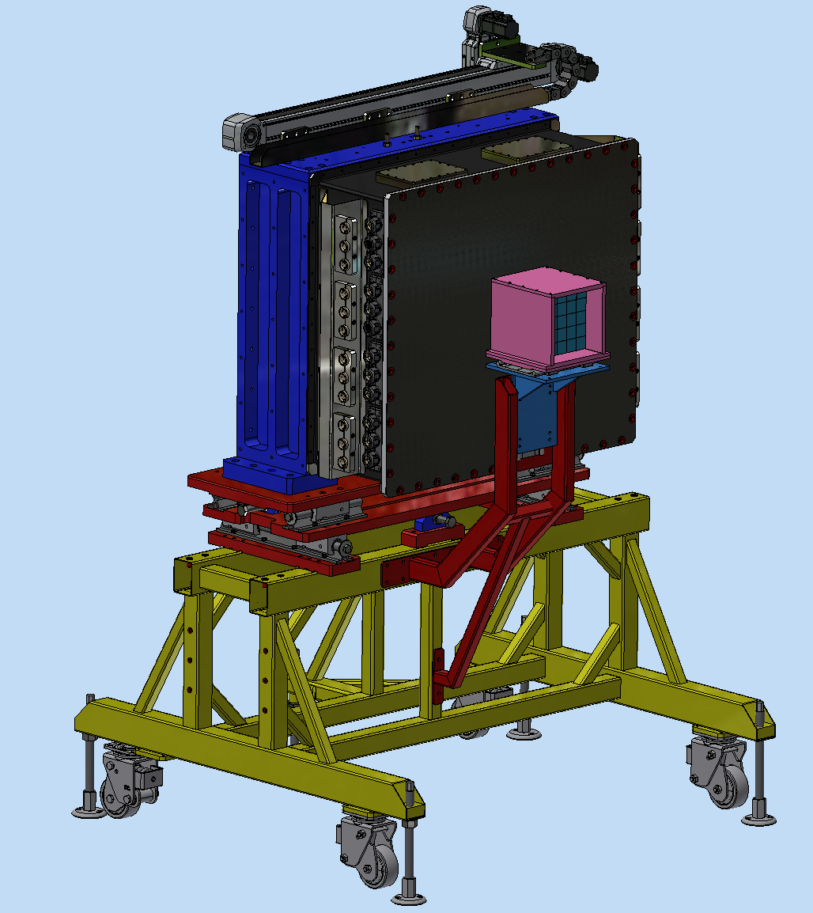
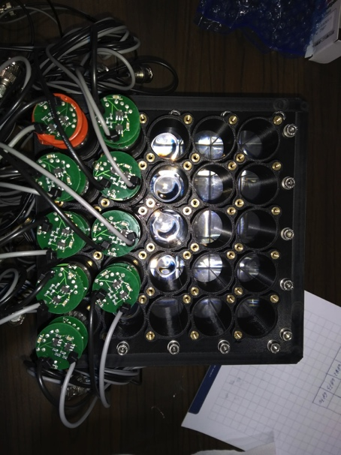
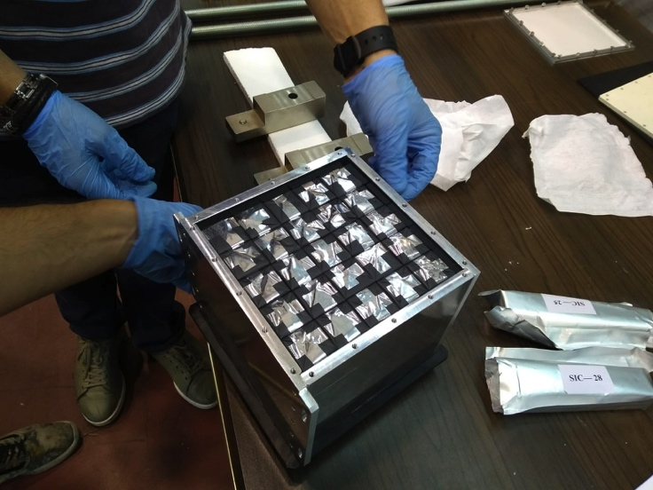
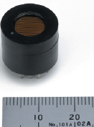
The PADME small-angle calorimeter
Sensitivity in the central hole of the BGO calorimeter necessary to reject Bremsstrahlung γ’s
SAC made of 25 PbF₂ crystals 50 cm downstream
Resist to a rate of 10 photons in 40 ns
Fast PMT’s, expect <100 ps resolution
Design: A. Saputi
Mechanics: LNF workshop (DT)
E. Capitolo (DR)
Pontecorvo s.r.l & TEM s.r.l.

Slide 14
The PADME charged-particle veto
Detect/veto radiating e⁺’s, inside the magnet (low energy e⁺) / close to beam (high energy e⁺)
Plastic scintillator bars 10×10×200 mm³
3 sections for a total of 250 channels:
Operate in vacuum and magnetic field region
Main requirements:
  Time resolution < 1 ns
  Efficiency better than 99.5% for MIPs
From hit position → a momentum estimate @2%
Readout light from WLS in grooves along the slab using SiPM (Hamamatsu model 13360)
Prototype tested with BTF electrons
Design: C. Capoccia
Electronics: C. Corradi (SEA)
Mechanics & Construction: Sofia Uni.

Slide 15
PADME aknowledgments
These achievements would have been impossible without:
SPCM LNF service
– T. Napolitano, A. De Paolis, M. Arpaia, A. Zossi, F. Angeloni, A. Cassar.
SPAS LNF service
– C. Capoccia, D. Orecchini
SEA LNF service
– G. Corradi, S. Ceravolo, P. Albicocco, R. Lenci
DR staff
– A. Saputi, E. Capitolo
RM3 mech. Workshop
– S. Mari, G. Paruzza
RM3 trigger:
– P. Branchini, D. Tagnani

Slide 16
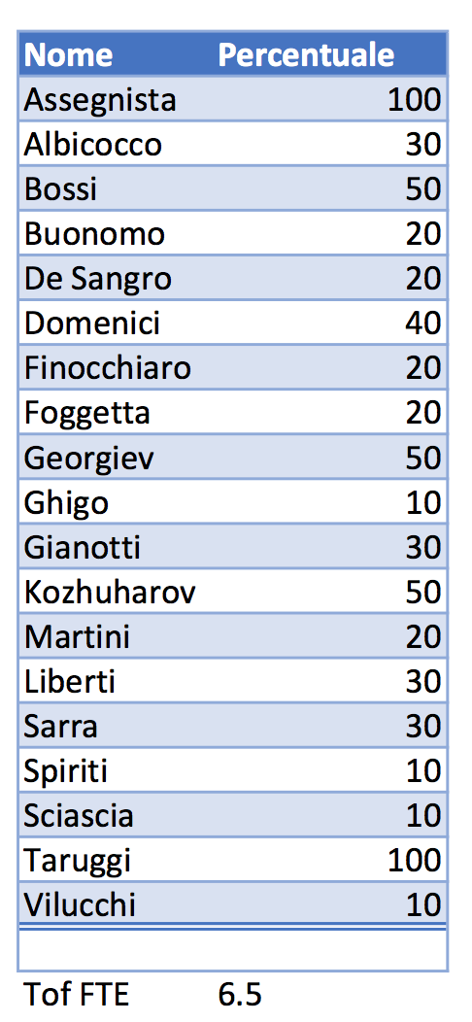
Attività PADME 2019
Calibration and monitoring of the detectors
Understanding of major background sources:
Multiphoton annihilation, e+e⁻ →2,3,4 γ’s
Bremsstrahlung in nuclear field
  Lack of exp. data @ 100 MeV, GEANT4 precision ~ 4 %
Photon emission in the field of orbital electrons
Bremsstrahlung differential cross-section measurements:
  at different energies/materials at O(100 MeV)
Multiphoton annihilation to be studied/compared with MC
Preventivi di spesa preliminari (Keuro):
Missioni Consumo C.Apparati/Inv
5 8 20/7
back

Slide 17
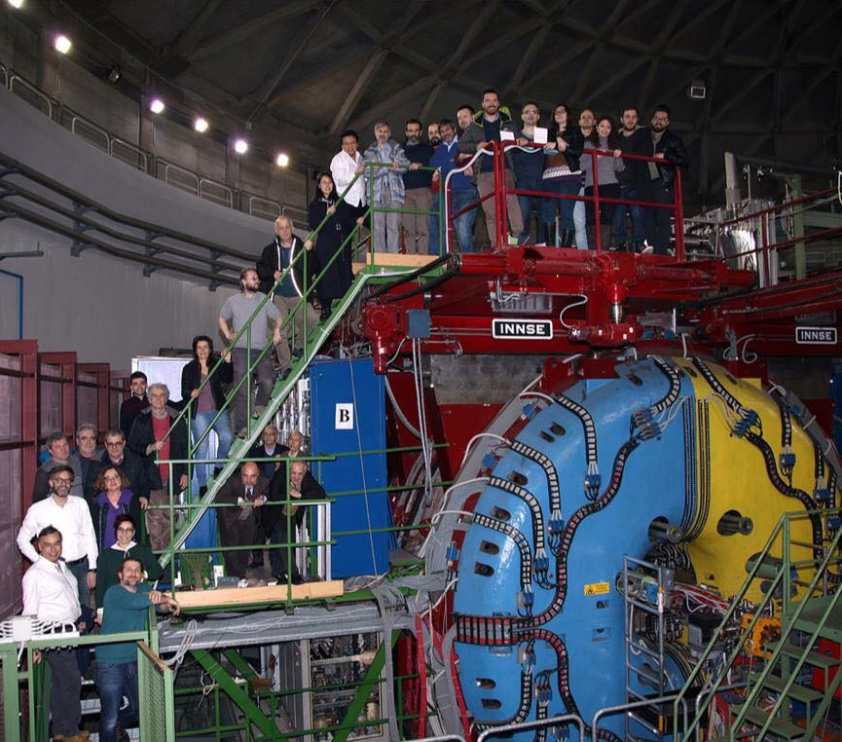
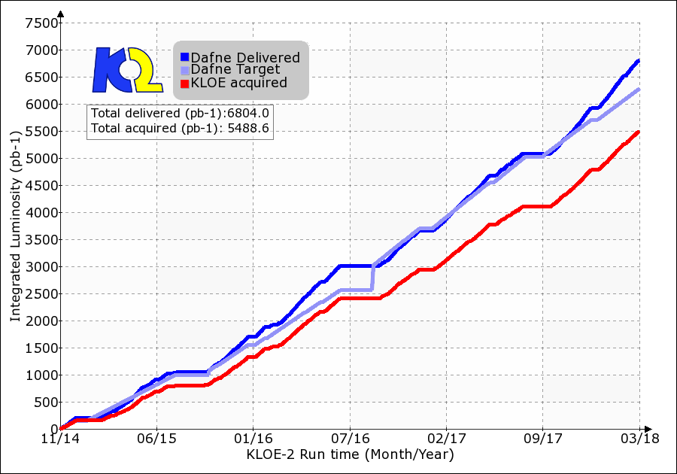
KLOE-2 Achievements 2018 (I)
D.Babusci, M.Berlowski, C.Bloise, F.Bossi, G.Capon, F. Curciarello, P.Ciambrone, E. Dane’, E. De Lucia, A. De Santis, P. De Simone, D. Domenici, G.Felici, P. Fermani, S.Giovannella, F. Happacher, X.Kang, M.Martini, S.Miscetti, E.Perez-DelRio, P.Santangelo, F. Sirghi, G.Venanzoni and F. Fortugno, F. Sborzacchi
KLOE-2 Run started in November 2014 and ended on March 30th 2018:
6.8 (5.5) fb-1 delivered (acquired)
Daily record:13.7 (11.1) pb⁻¹ del. (acqu.) Peak Luminosity: 2.28x10³² cm⁻² s⁻¹
5 fb⁻¹ Goal reached thanks to the combined effort of KLOE-2 & DAΦNE teams

Slide 18
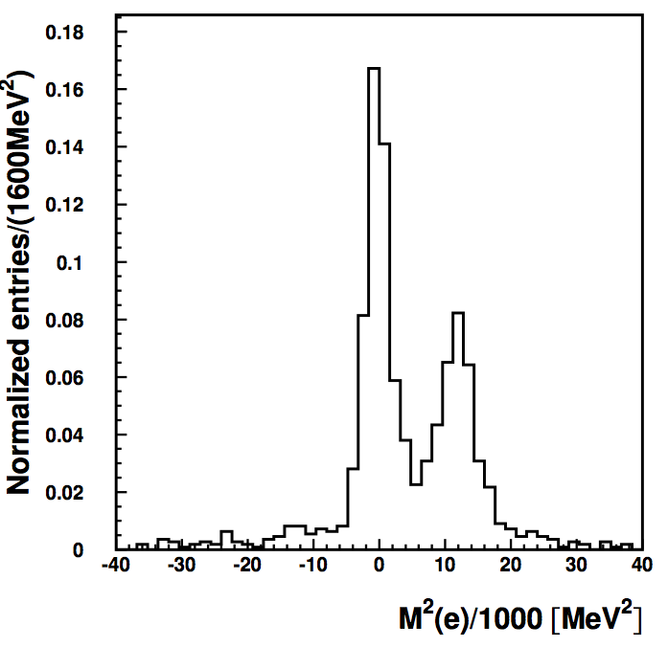
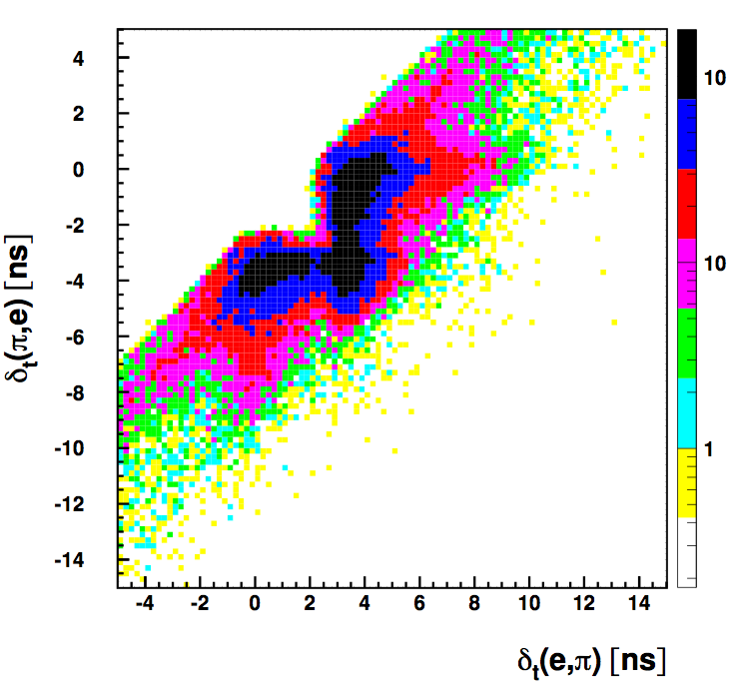
KLOE-2 Achievements 2018 (II)
Inner Tracker:First CGEM detector in high-energy physics experiment
  First results from Integrated tracking using 1st Align & Calib with K_{L}K_{S}→π+π- 4-track events
HET π0 search: factor 2 efficiency improvement & Multivariate Analysis
Analysis with KLOE-2 data:
  K_{S} → 3π0
  η → π+π−
  K_{S}→πeν
  K_{S}→π+π− K_{L}→π+π−
  η → π0γγ
  B-boson search in ϕ → ηπ0γ
  IT+DC
  DC-only
  1st vtx
  2nd vtx
σ = 1.0 cm
σ = 1.0 cm
σ = 1.8 cm
σ = 1.4 cm
  K_{S}→πeν

Slide 19
KLOE-2 Achievements 2018 (III)
Dark Photon: update limit on U → μ⁺μ– & combine μ+μ−γ and π+π−γ final states | Final Result Draft ready
  Updated limit on U → μ+μ− with full KLOE statistics – L = 1.93 fb-1
  Combination of μ+μ−γ and π+π−γ final states [π+π−γ: PLB757(2016)356]
  ε < (6 – 1.94) × 10⁻⁷ above 650 MeV
✓
✓
✓
Combination of _{had} meas. and a_{μ} determination at 0.10 < s < 0.95 GeV² | JHEP1803(2018)173
K_{S} → πeν charge asymmetry (1.7 fb⁻¹ KLOE) | Paper ready to be submitted to JHEP

Slide 20
Richieste II sem. 2018, anagrafica 2019 KLOE-2
Personale tecnico II sem. 2018
 | Computing (Fortugno 100% - Sborzacchi 50%) | 1.5 fte
Nome | Contratto | Qualifica | %
Danilo Babusci | Dipendente | Primo Ric. | 50
Bloise Caterina | Dipendente | Dir. Ric. | 30
Bossi Fabio | Dipendente | Dir. Ric. | 50
Capon Giorgio | Associato | Ass. Senior | 0
De Santis Antonio | Dipendente | Ric. | 30
De Simone Patrizia | Dipendente | Primo Ric. | 10
Domenici Danilo | Dipendente | Ric. | 30
Giovannella Simona | Dipendente | Ric. | 30
Martini Matteo | Associato | Ric. | 20
Nome | Contratto | Qualifica | %
Moricciani Dario | Dipendente | Ric. | 70
Curciarello Francesca | Assegnista | Ass. Ric. | 100
Xiaolin Kang | Associato | Ass. Tecn. | 100
Florin Sirghi | Assegnista | Ass. Ric. | 20
Miscetti Stefano | Dipendente | Primo Ric. | 20
Berlowski Marcin | Associato | Bors Post-doc | 100
Ciambrone Paolo | Dipendente | Primo Tecn. | 20
Perez Del Rio Elena | Associato | Art36 Tecn. | 100
Santangelo Paolo | Dipendente | Primo Tecn. | 100
19 persone, 9.6 FTE, <FTE> = 0.5

Slide 21
Richieste 2019 KLOE-2
Preventivi di spesa preliminari (Keuro) (possibili aggiustamenti al ~10%):
Missioni Consumo C.Apparati/Man
36 30 15/35
D.Babusci, M.Berlowski, C.Bloise, F.Bossi, G.Capon, F. Curciarello, P.Ciambrone, E. De Lucia, A. De Santis, P. De Simone, D. Domenici, S.Giovannella, X.Kang, M.Martini, S.Miscetti, D.Moricciani,E.Perez-DelRio, P.Santangelo, F. Sirghi and F. Fortugno, F. Sborzacchi
Personale tecnico I-II sem. 2019
 | Computing (Fortugno 100%, Sborzacchi 50%) | 1.5 fte
back

Slide 22
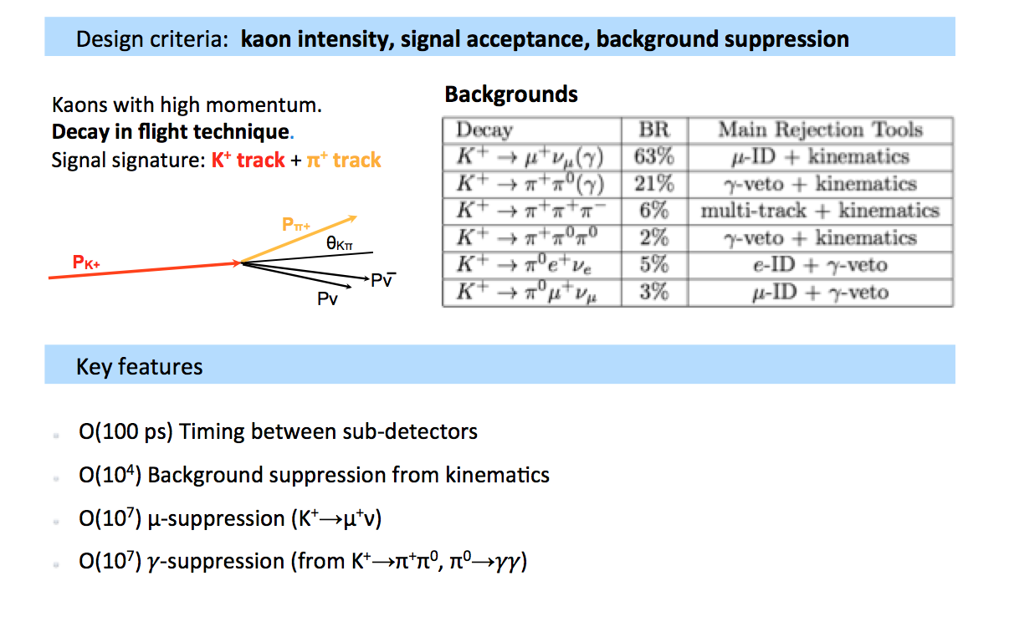
NA62 goal

Slide 23
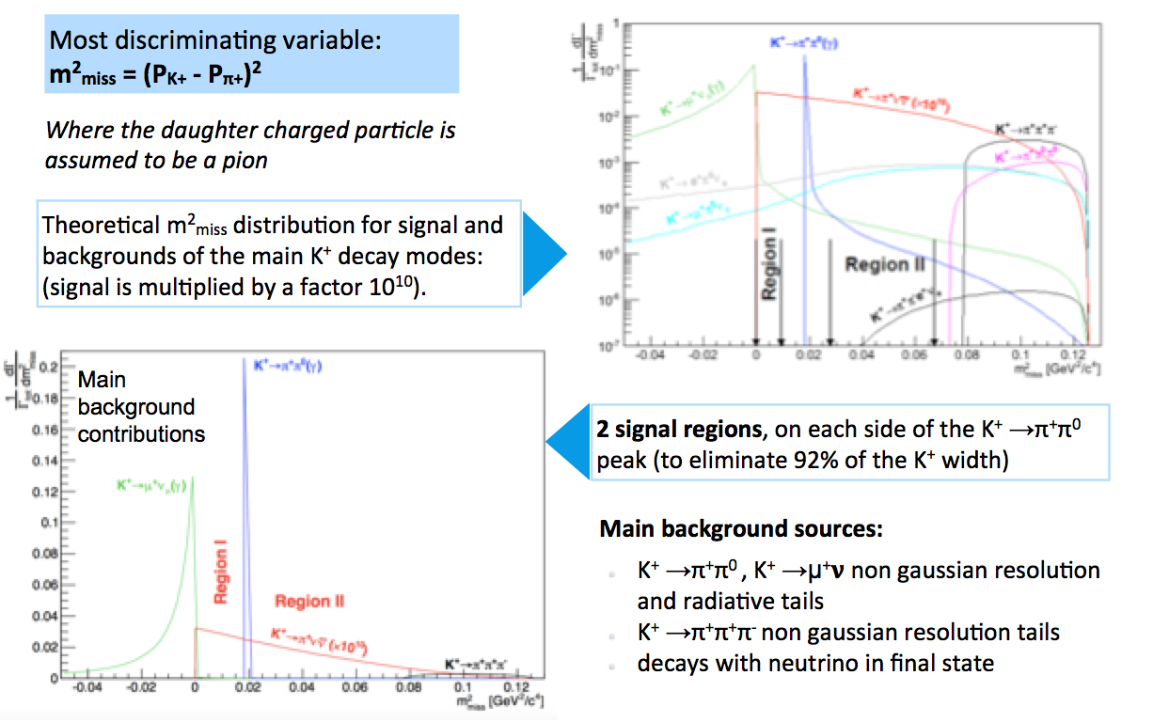
K→πνν decays: Analysis Strategy

Slide 24
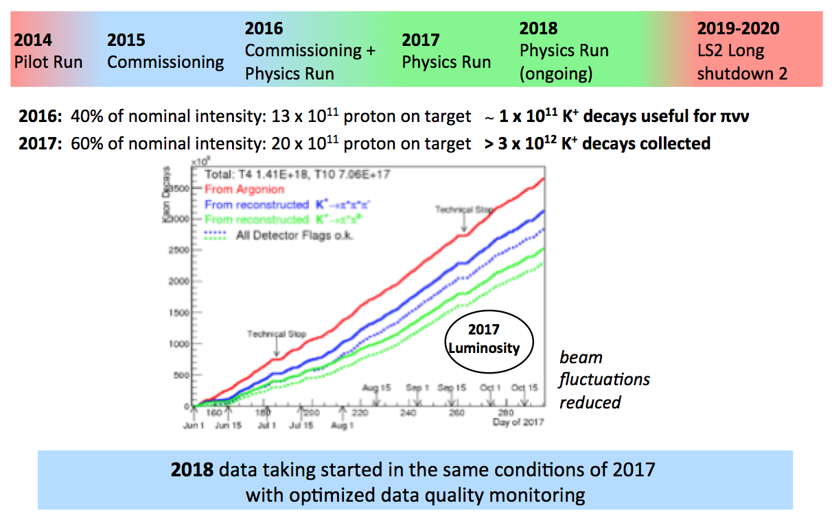
NA62 Timescale

Slide 25
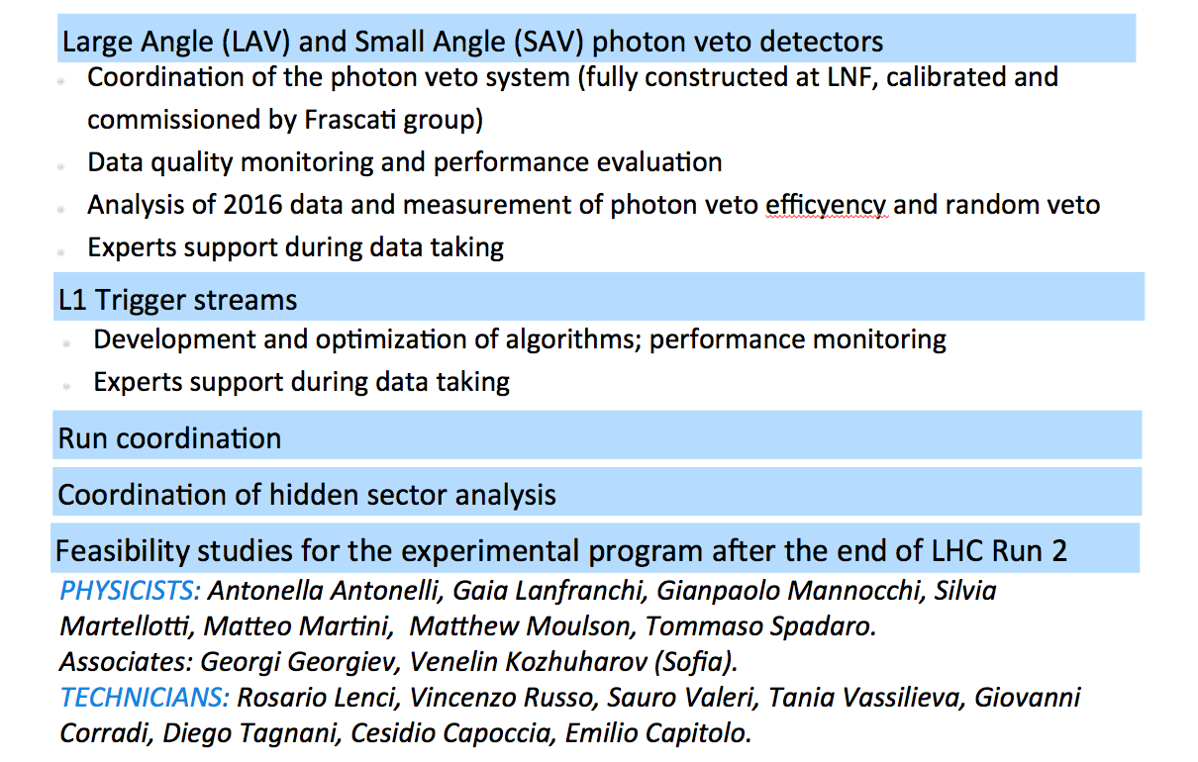
LNF responsibilities in NA62

Slide 26
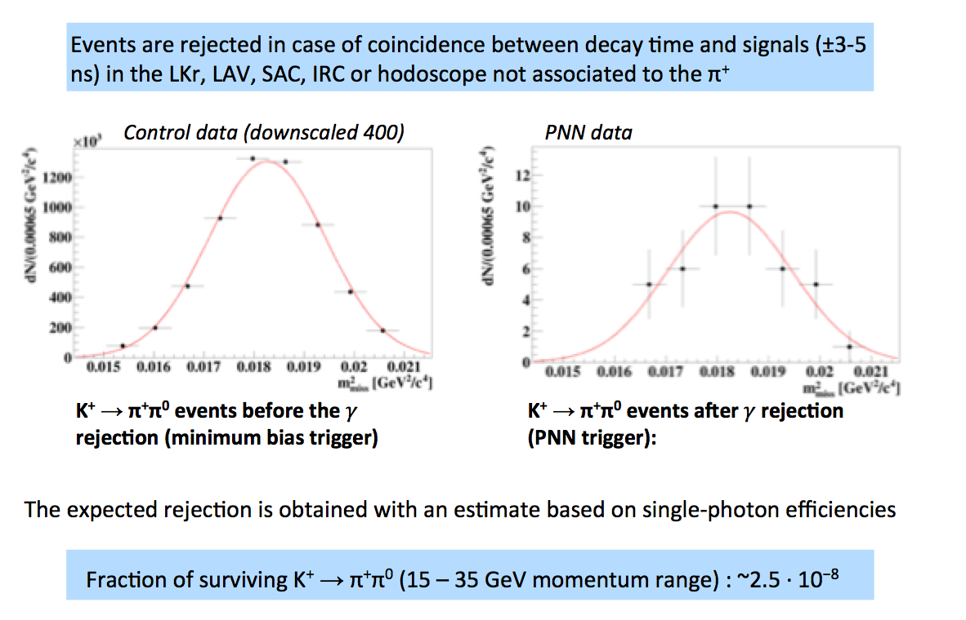
Performance: photon rejection

Slide 27
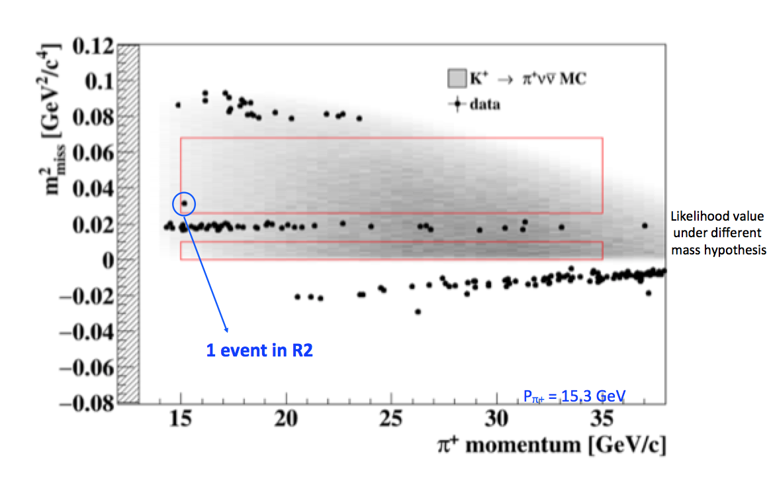
NA62 result for πνν, from 2016 data

Slide 28
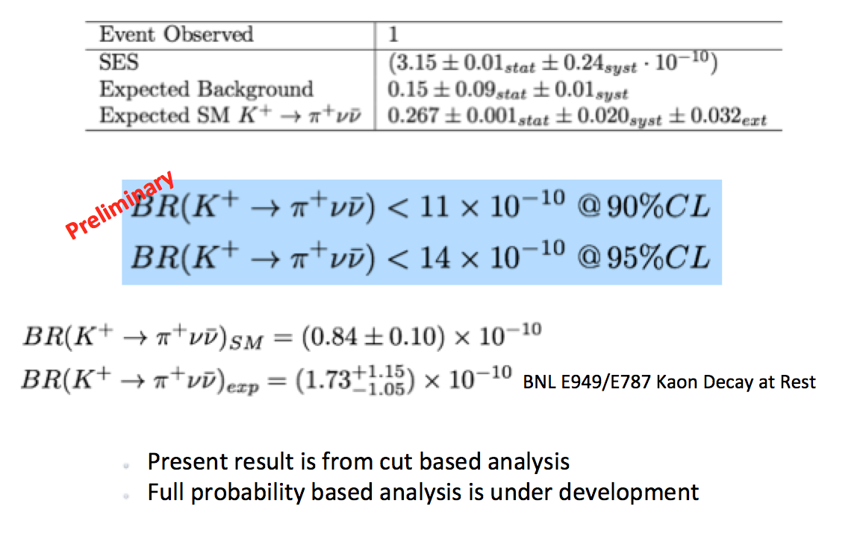
NA62 preliminary result for πνν

Slide 29
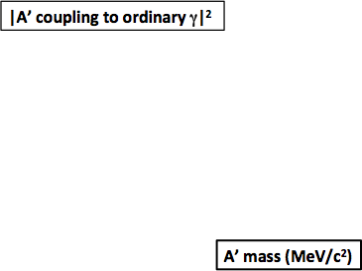
NA62 exotic NP searches
Long-lived exotic particles from Hidden Sector (DM candidates) may be created in the proton-target interaction and reach the NA62 decay volume. Sensitivity, among the others, to:
Visible decays of dark photons, 10¹⁸ POT
Visible decays of ALP’s, 10^{16(*),17(**)} POT
expected 90%-CL exclusion plot
~3 10¹⁷ POT acquired in 2016/17 with di-muon parasitic trigger, 5 10¹⁶ POT with ee trigger
Analysis of 2017 data for ~5x10¹⁵ POT’s taken in “dump mode” in progress, 1 day of run in real beam-dump mode (∼ 1.3 10¹⁶ POT’s) is enough for improvements

Slide 30
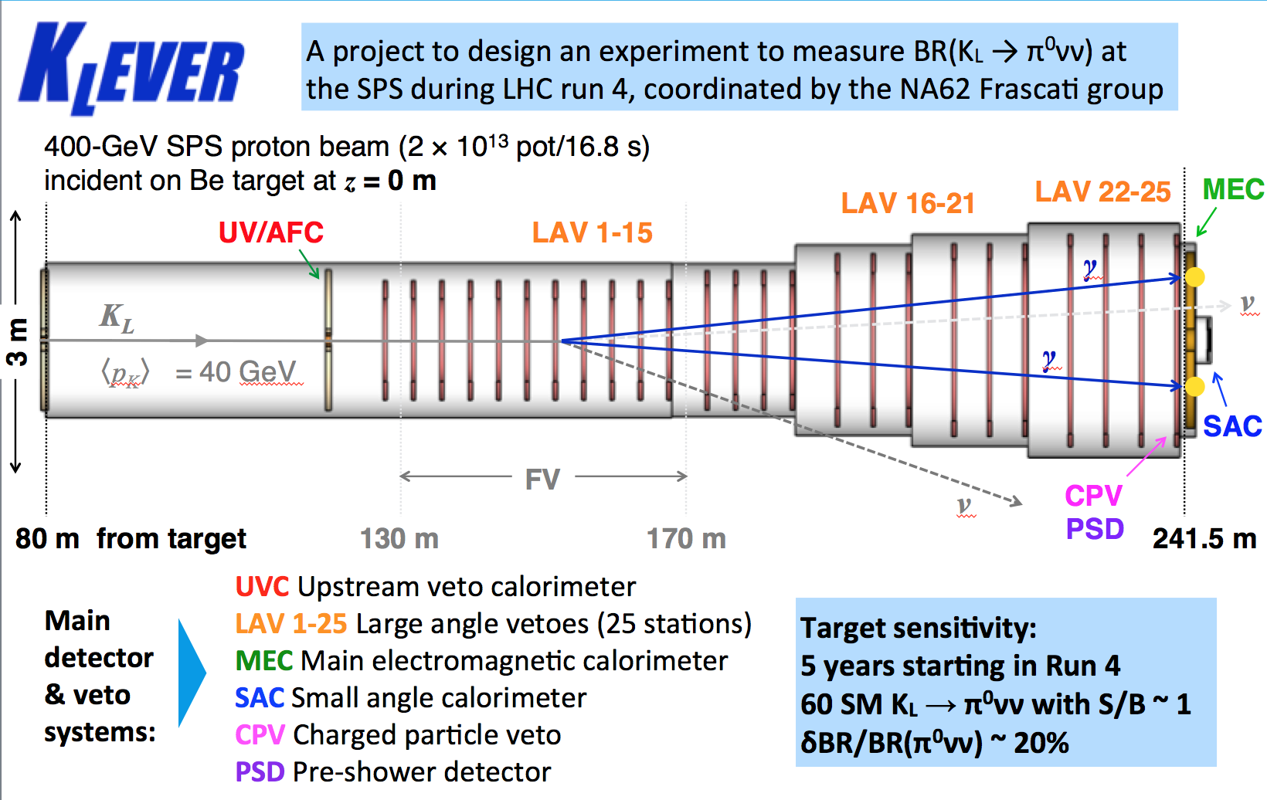
Measurement of BR(K_{L} → π⁰νν) at the SPS?

Slide 31

Composizione gruppo
 |  | FTE (%)
Antonella Antonelli Georgi Georgiev | Primo Ricercatore Associato | 100 50
Matthew Moulson | Ricercatore | 100
Gaia Lanfranchi Tommaso Spadaro | Primo Ricercatore Primo Ricercatore | 20 80
Venelin KOZHUHAROV | Associato | 50
Matteo Martini | Associato | 30
Gianpaolo Mannocchi | Dirigente Ricerca
Silvia Martellotti | Assegnista | 100 (PRIN)
Totale Ric/Tecnologi |  | 5.3

Slide 32
Richieste servizi 2019
Richieste I-II semestre 2019
SEA | Consulenza | 1 mu | 3 mu
 | Finalizzazione | 1 mu
 | Collaudo e produzione | 0 mu
 | Test su firmware | 1 mu
SPAS | Progettazione prototipo, tooling assemblaggio | 1 mu
 | Tecnici gruppo esperti di meccanica | 2 mu | 4 mu
 | Tecnici gruppo esperti di elettronica | 2 mu
back

Slide 33

Attività LHCb/LNF

Slide 34

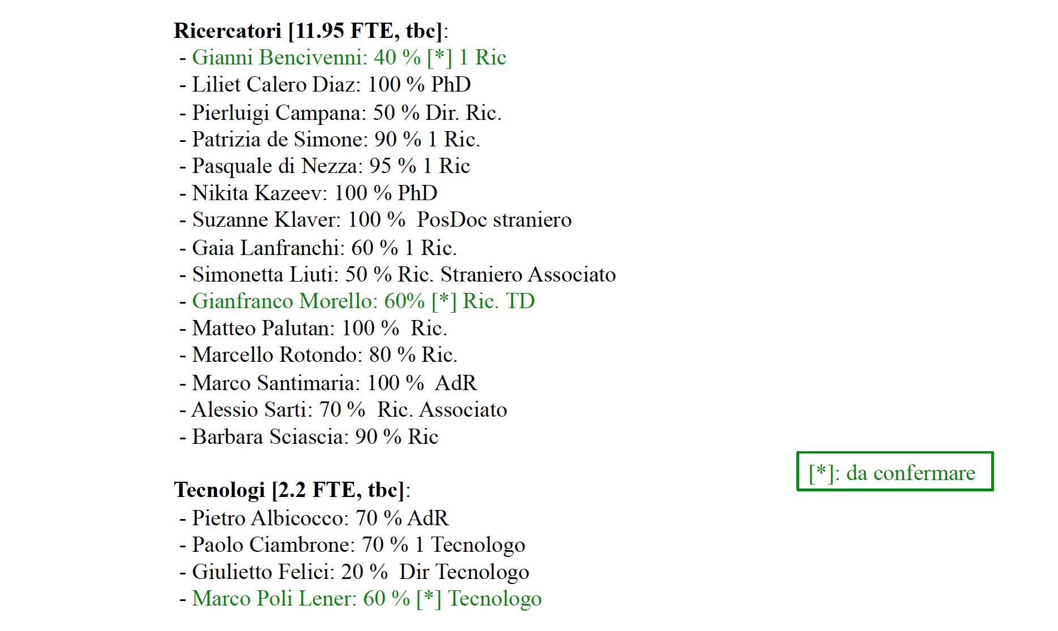
Anagrafica 2019

Slide 35
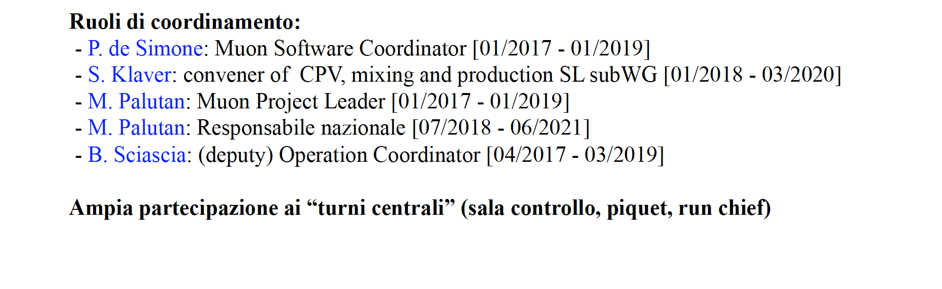
Coordinamento e turni

Slide 36
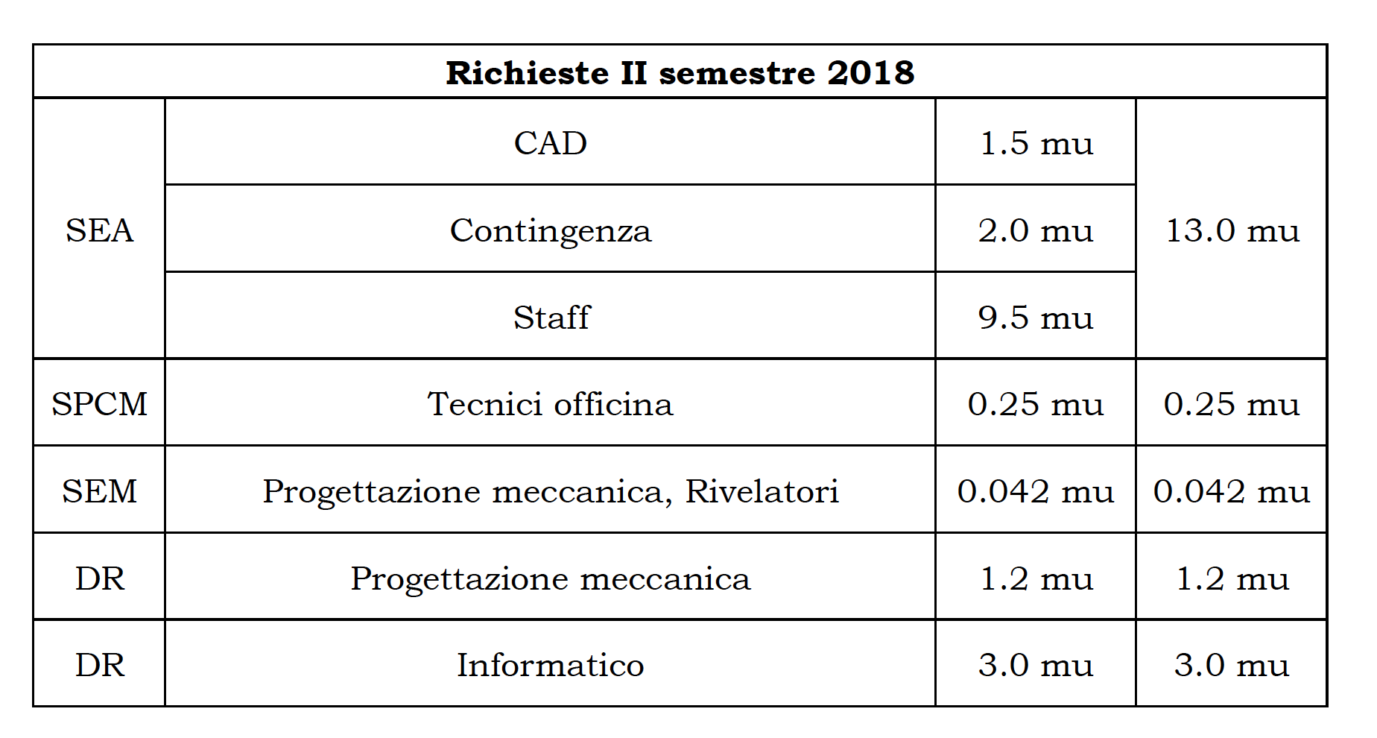
Richieste II sem. 2018 LHCb

Slide 37
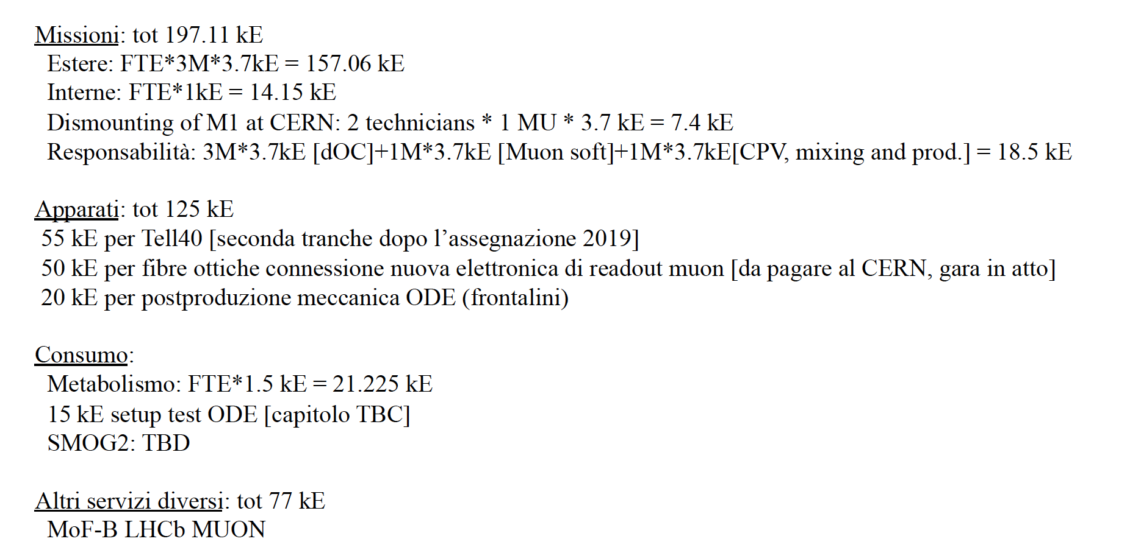
Richieste 2019 LHCb: proiezione
Composizione 2019: 15 Ricercatori + 4 Tecnologi per 14.15 FTE (vs 13 nel 2018)

Slide 38
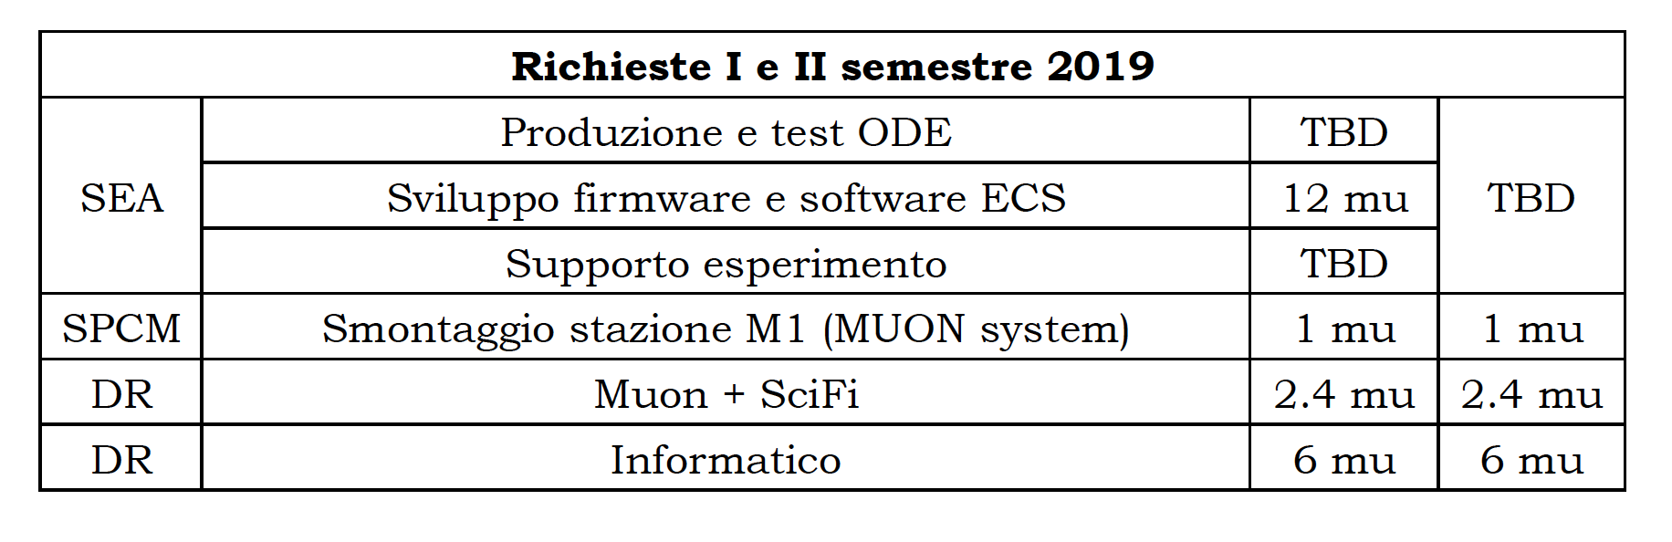
Richieste 2019 LHCb ai servizi: proiezione
back

Slide 39
CMS/CMS_FASE2 Frascati
%2018 CMS FASE2_CMS
Benussi 1
Bianco 1
Caponero 0.8
Piccolo 1
Primavera 1
Muhammad 1
Raffone 0.5
Saviano 1
Parvis 1
Ferrini 1
Totale 6.8 2.5
Totale gen. 9.3
%2019 CMS FASE2_CMS
Benussi 0.9
Bianco 0.8
Caponero 1
Piccolo 0.8
-
-
Raffone 0.5
Saviano 1
Parvis 0.3
Ferrini 1
Totale 3.5 2.8
Totale gen. 6.3
Richieste II semestre 2018 CMS
 | Tecnici gruppo esperti di elettronica | 4.8 mu | 4.8 mu
Richieste II semestre 2018 CMS_FASE2
 | Tecnici gruppo esperti di meccanica | 2 mu | 4 mu
 | Tecnici gruppo esperti di elettronica | 2 mu

Slide 40
CMS/CMS_FASE2 Frascati richieste 2019
Preventivi di spesa preliminari (Keuro) CMS (possibili aggiustamenti al ~10%):
Missioni Consumo C.Apparati/Inventario SPS
104 12 0 60 M&OB GEM
Preventivi di spesa preliminari (Keuro) CMS_FASE2 (possibili aggiustamenti al ~10%):
Missioni ACON Inventario
0 2 (gas) 10 (Scheda HV GE2/1)
Richiesto 1 AdR per 6 anni per costruzione GE2/1 in FASE2_CMS in discussione CSN1/CTS
Richieste I e II semestre 2019 CMS
SEA | progettazione PCB-RWELL (m1,m2,m3) per CMS | 1 mu | 1 mu
SSE | Tecnici gruppo esperti di elettronica | 9.1 mu | 9.1 mu
Richieste I e II semestre 2019 CMS_FASE2
SSE | Tecnici gruppo esperti di meccanica | 1 mu | 2 mu
 | Tecnici gruppo esperti di elettronica | 1 mu
back

Slide 41

Il gruppo LNF:
R. Baldini Ferroli (ass.senior), M.Bertani (resp. loc.), S.Cerioni, A. Calcaterra, G. Felici, E.Pace, P. Patteri, A. Zallo (ospite senior) and J.Dong (fondi FAI) E.Tskhadadze (Georgia Institute of Technology)
In collaborazione con:
M. Gatta, G.Papalino (SEA), M.Paris, F.Putino (div. acc.), A.Orlandi
A.Pelosi, M.Capodiferro (INFN-Roma1)
Fondi esterni:
INFN-MAE-IHEP 2013-2015 CGEM PROJECT
Horizon 2020 MSCA RISE (Research and Innovative Staff Exchange)
2105-2018
Consortium: LNF, FE, TO, Mainz, Uppsala

Slide 42
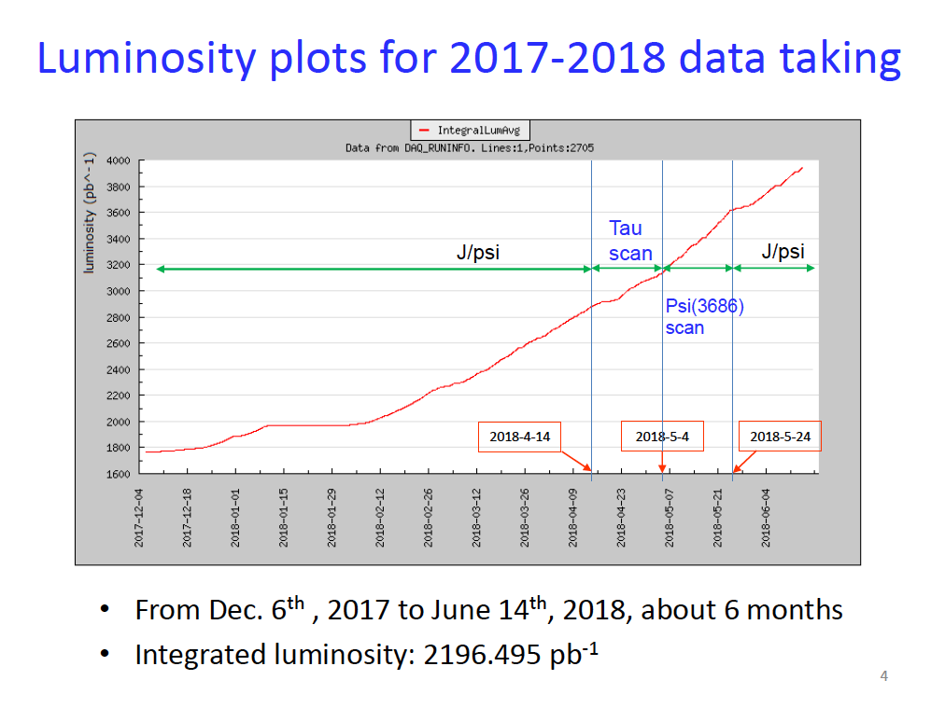

Slide 43
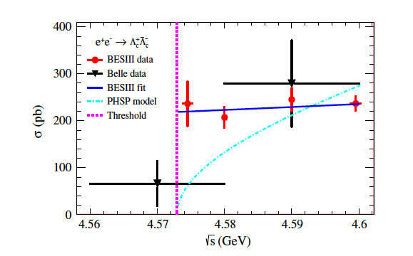
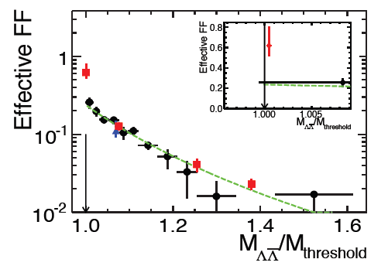
Recent measurements
Measurement of ee→ΛcΛc cross-section
Measurement of the Λ form-factor
Threshold enhancement : BESIII point only 1 MeV over threshold:
σ(e+e-→ΛΛbar)=(305+-45⁺⁶⁶₋₃₆)pb , not zero as expected! possible Coulomb interaction at quark level?
4.5729GeV
first measurement of |G_{E}/G_{M}| by BESIII
[(PRL120 (2018) 132001]
[(PRD97 (2018) 032013]

Slide 44
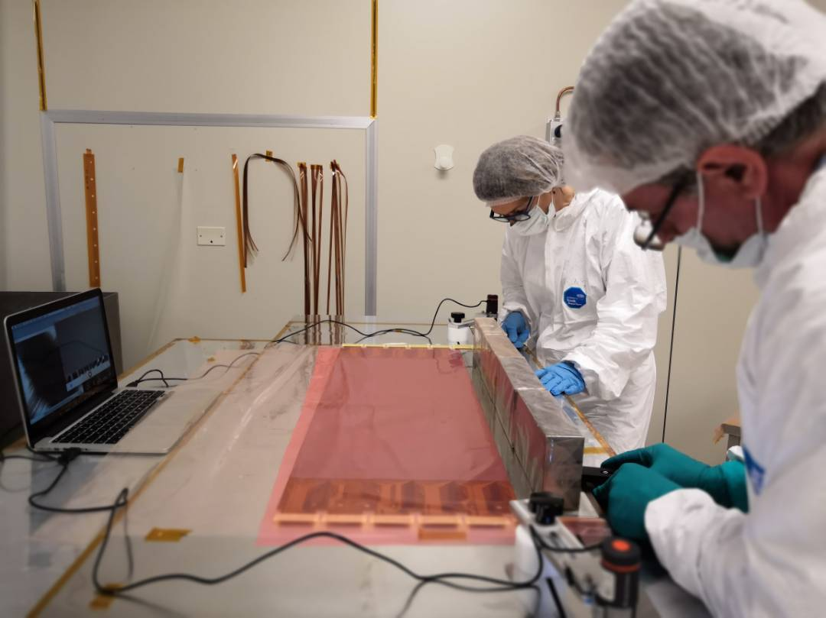
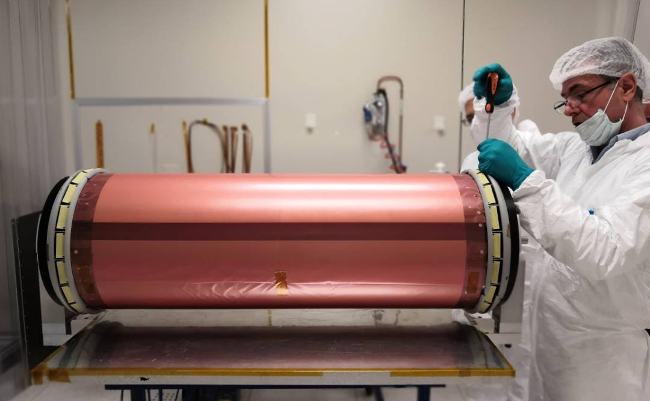
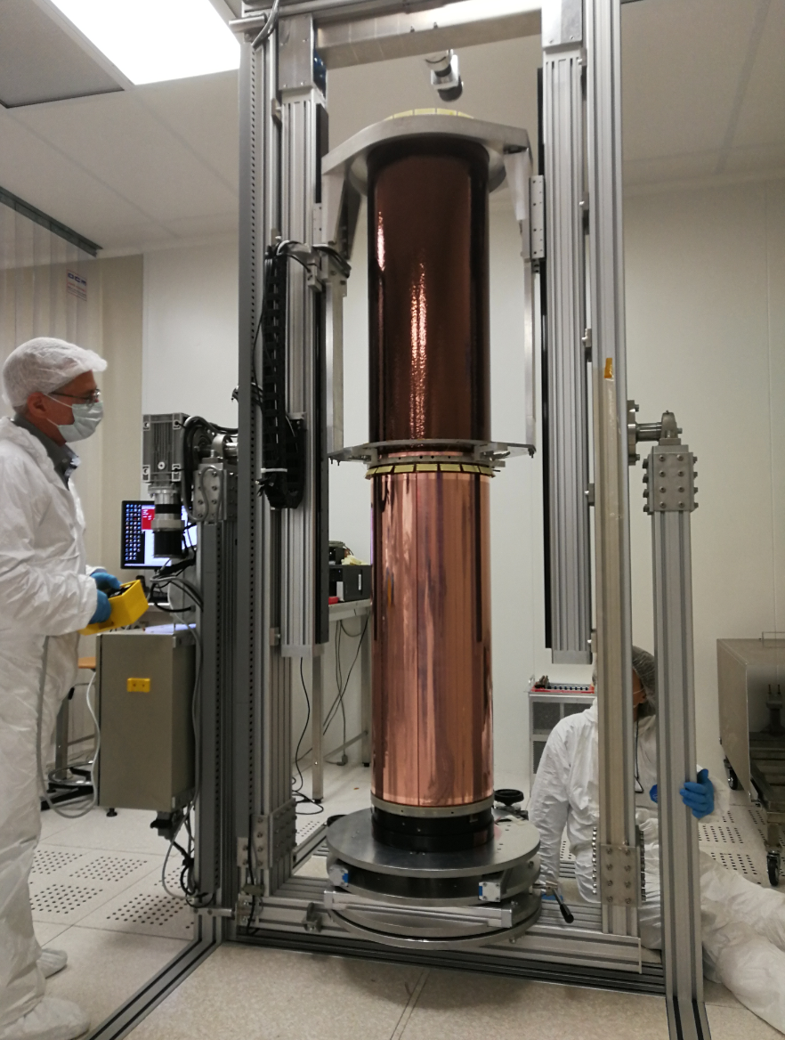
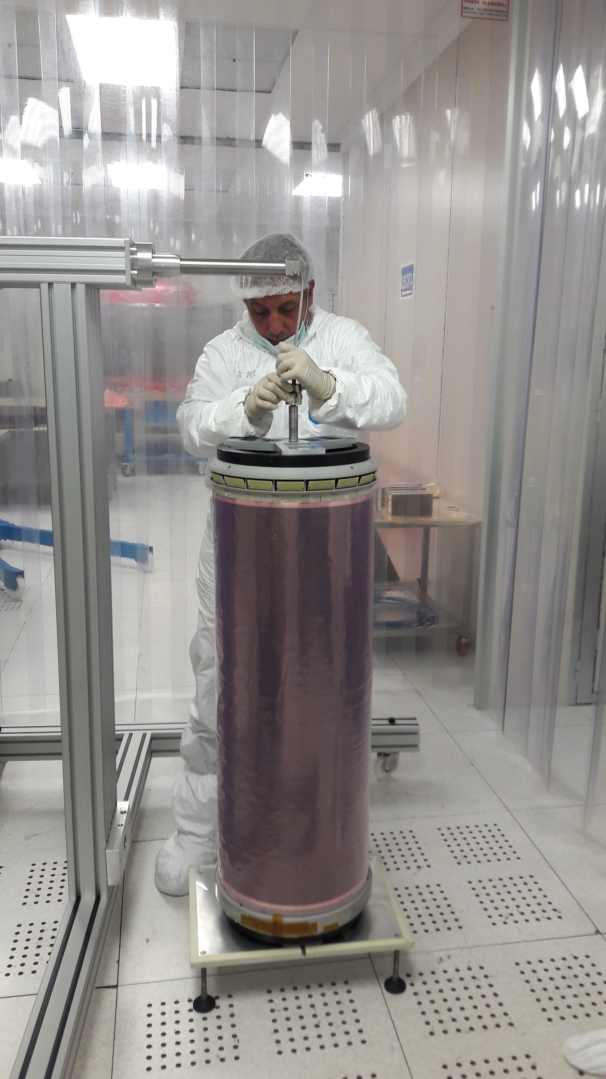
Costruzione CGEM-IT @ LNF completata
tagli di precisione degli anodi e delle GEM prima dell’incollaggio planare
Incollaggio planare di Gem, Anodi e Catodi
incollaggio cilindrico di Gem, Anodes e Catodi
Inserimento dei 5 cilindri con la Vertical Insertion Machine (VIM) e sigillature finali

Slide 45
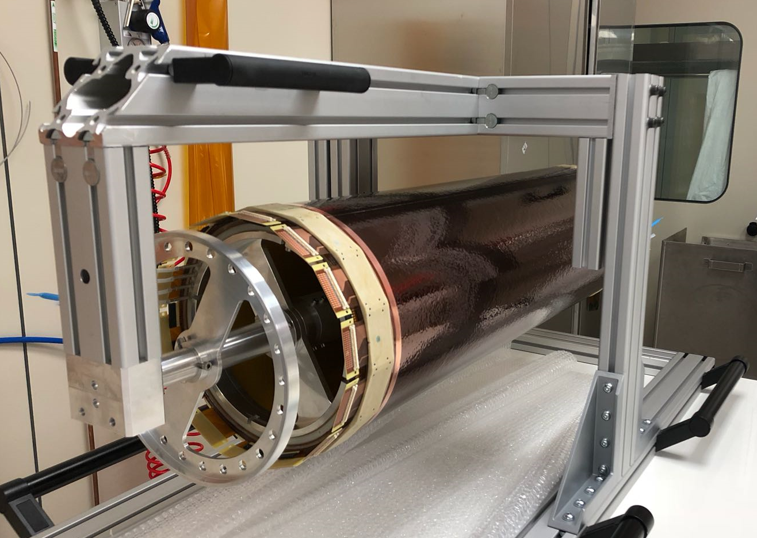
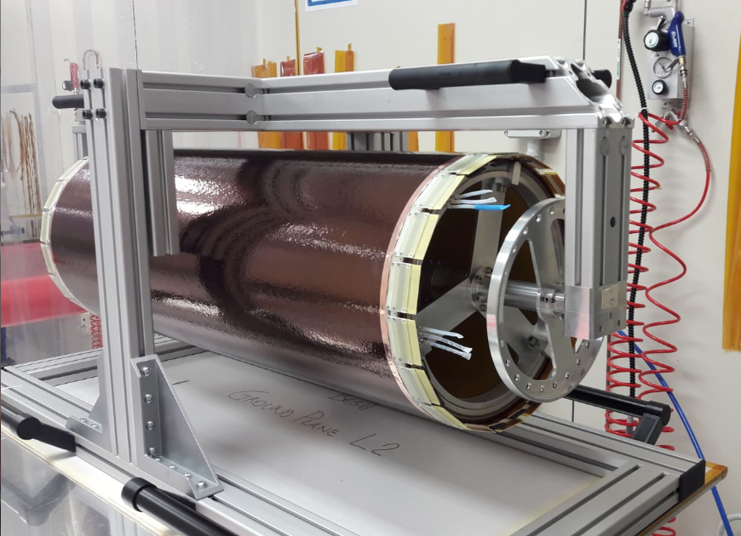
Costruzione CGEM-IT @ LNF completata
a luglio 2017: completato il primo cilindro di L1, con gap=5mm
test beam in campo magnetico di L1 al CERN:
  gap=5 mm garantisce maggiore stabilità e migliori prestazioni rispetto a 3mm
  ottenute risoluzioni spaziali di ≈130μm a B=1T, efficienza ≈98%
secondo semestre 2017: costruiti i 5 cilindri (3 CGEM, anodo, catodo) CGEM di L2
primo semestre 2018:
  costruiti i 5 cilindri (3 CGEM, anodo, catodo) di L3
  assemblati L2 ed L3, completati il 15 giugno, test per perdite gas: OK
L2
L3

Slide 46
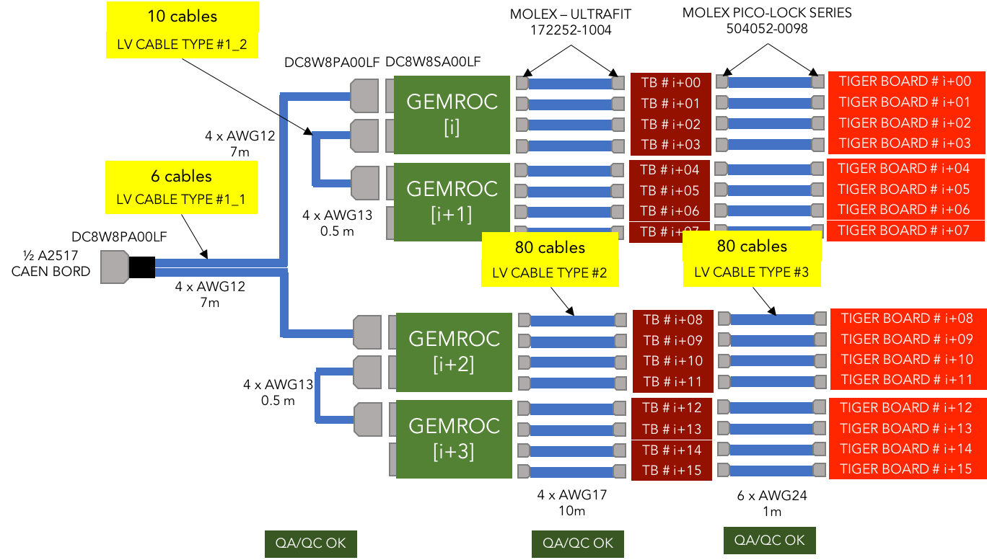
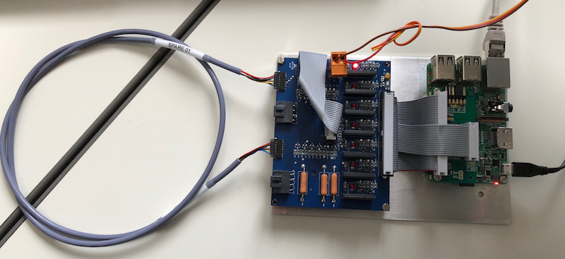
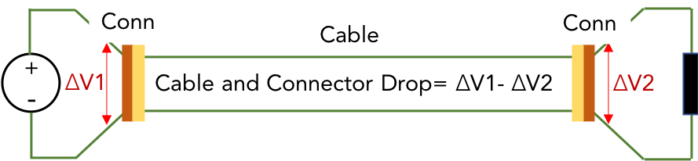
The BESIII CGEM-IT LV System
THE BES IT LV distribution system production has been completed and fully qualified

Slide 47
Updated Schedule (rough granularity)
beginning of Jan 2018 → completed on schedule
TIGER production completed
Ship the Layer 2 prototype to IHEP
Detector construction completed
CGEM+TIGER+ROC test completed
FEE board completed and tested
  Mechanical assembly test of the three layers
    CGEM-IT leaves Italy
      CGEM-IT QC and assembly at IHEP
        End of the installation readiness review
        Standalone cosmic run with full readout chain
          Ready for installation
end of April 2018 → arrived June 15
end of May 2018 → completed June 15
June 2018
Aug. 2018
end of July 2018 → end of August
0
end of July 2018 → end of Aug
0
Sep/Oct 2018
Sep. 2018
From Oct./Nov 2018
Anytime in 2019

Slide 48
Richieste II semestre 2018 ai servizi LNF
Assegnazioni ex-CIF II semestre 2018
SEA | test cavi HV CGEM-IT, verie ed eventuali | 3 mu
SPCM | Reparto carpenteria: piccoli lavori | 0.3 mu | 0.9 mu
 | Reparto meccanica: costruzione supporti et al. | 0.6 mu
 | Reparto progettazione: disegni e stampe 3D connett. HV | 1.5 mu
SPAS | Progettazione e assemblaggio L1,L2, (L3) | 1.8 mu | 1.8 mu
 | Tecnici gruppo esperti di meccanica/elettronica per installazione CGEM a IHEP | 1.2 mu
Notes:
da modificare

Slide 49
Richieste 2019 BES-III
Preventivi di spesa preliminari (Keuro) (possibili aggiustamenti al ~20%):
Missioni Consumo Impianti
90 10 15
Richieste I e II semestre 2019
SEA | completamento IT | 2 mu | 2 mu
SPCM | Reparto carpenteria: piccoli lavori | 0.2 mu | 0.6 mu
 | Reparto meccanica | 0.2 mu
 | Reparto progettazione: disegni e stampe 3D | 0.2 mu
SPAS | completamento IT –installazione a IHEP | 1 mu | 1 mu
SSE | Tecnici gruppo esperti di meccanica | 1 mu | 2 mu a IHEP
 | Tecnici gruppo esperti di elettronica | 1 mu
Composizione del gruppo BESIII nel 2019:
R. Baldini Ferroli (ass.senior) 0%
M.Bertani 80%
Calcaterra 80%
G. Felici 30%
E.Pace 20%
P. Patteri 80%
A. Zallo (ospite senior) 0%
back

Slide 50
Belle II
2018 – 3.1 FTE
M. Beretta (0.3), R. de Sangro (0.8), G. Finocchiaro (0.8), B. Oberhof (1.0), P. Patteri (0.2), I. Peruzzi, M. Piccolo
2019 – 3.1 FTE
M. Beretta (0.3), R. de Sangro (0.8), G. Finocchiaro (0.8), B. Oberhof (1.0), P. Patteri (0.2), I. Peruzzi, M. Piccolo

Slide 51
Attività 2018
Hardware
  Sostituzione dei 16 crate VME contenenti l’elettronica di front end degli RPC del BKLM
  Manutenzione schede di front end
    Sostituzione e riparazione
Software
  Ottimizzazione clustering BKLM e clustering adroni neutri ECL+BKLM
Fisica
  Studio efficienza e risoluzione rivelazione di K_{L} nel BKLM utilizzando dati di Fase 2 e⁺e⁻ → 𝛷(K_{S} K_{L}) 𝛾
  Analisi dati raccolti durante la «Fase 2»

Slide 52
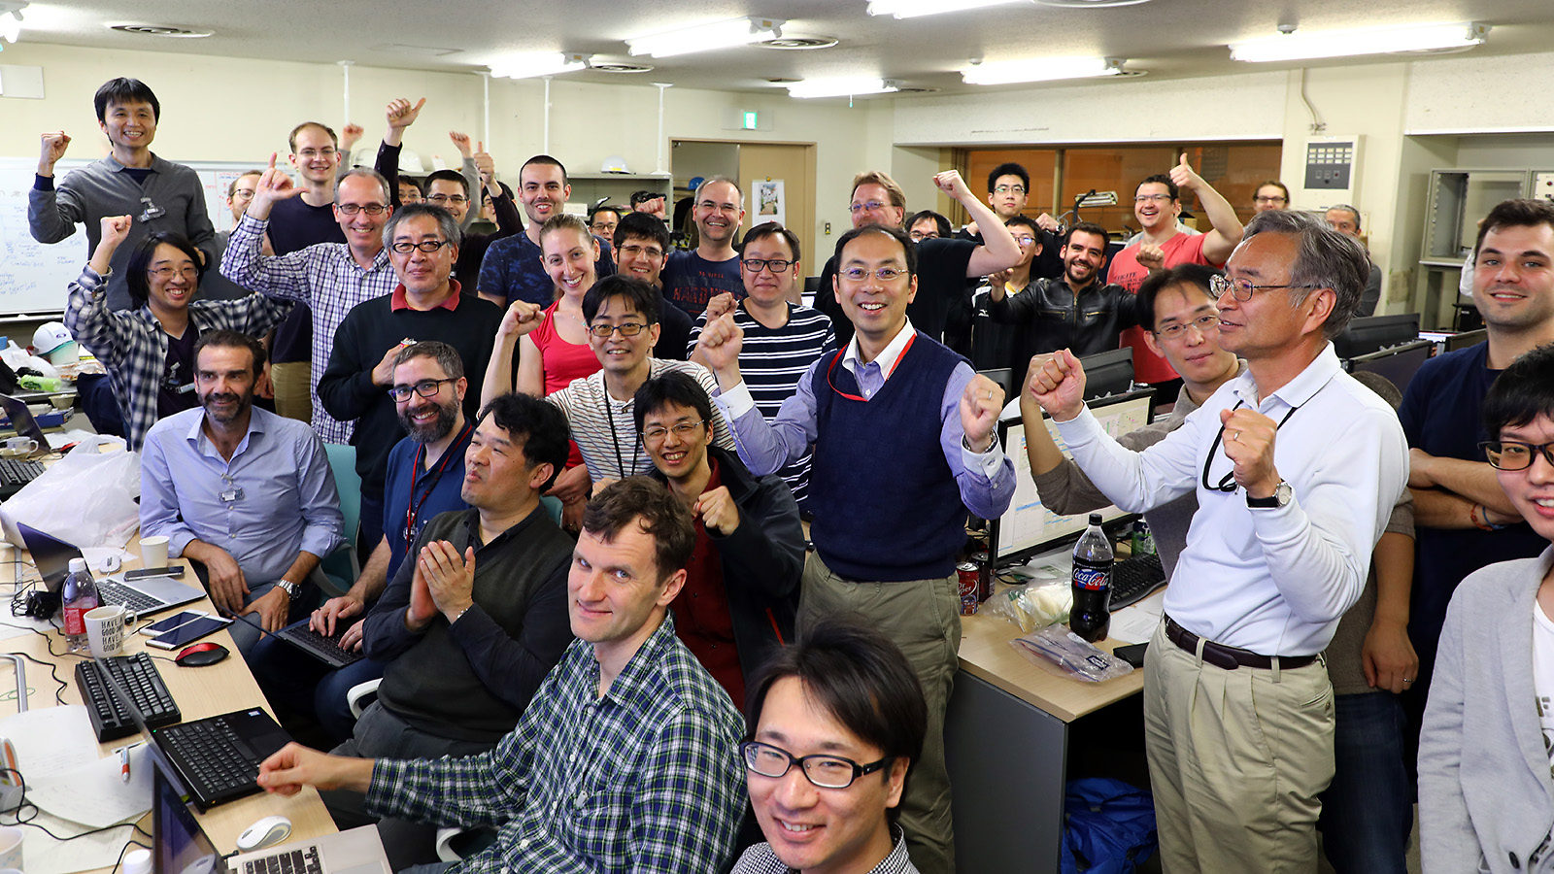
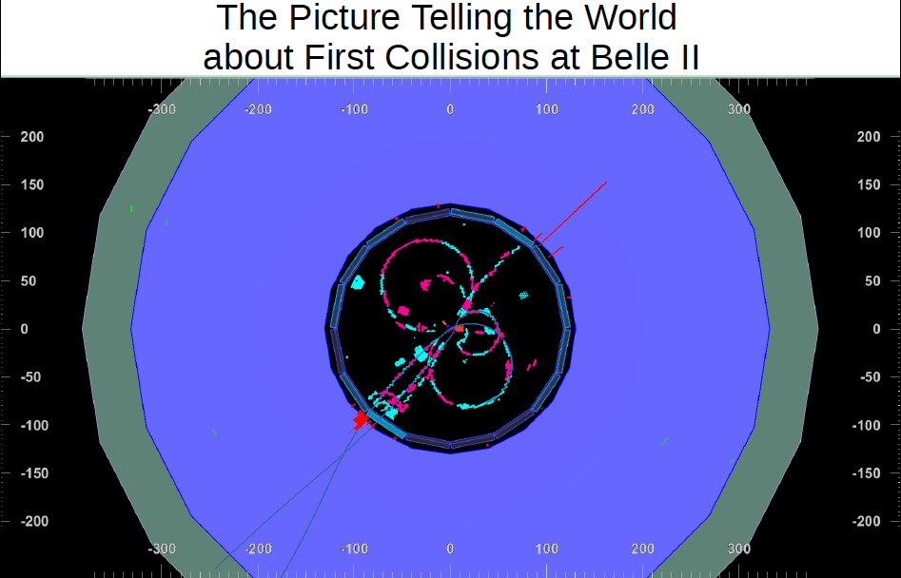
Belle II – Run «Phase 2» di commissioning
Belle II ha iniziato la presa dati nella cosiddetta «Fase 2» del commissioning di SuperKEKB
Iniziata a metà Febbraio 2018, prime collisioni il 25 Aprile!
Attualmente la luminosità di picco raggiunta è di 3x10³³ cm⁻²s⁻¹, mentre quella integrata è stata di ~350 pb⁻¹
Il programma di Fase 2 proseguirà fino al 17 Luglio

Slide 53
Belle II – «Phase 2» run
First ~ nano-beams with large crossing angle!
Obiettivi Fase 2:
Nano-beams: β_{y}* = 2 mm
L_{peak}= 1x10³⁴
Background OK per Belle II

Slide 54
Belle II – Fase 2 Analisi dati
Il rivelatore funziona bene, qualche problema nel DAQ è in fase di risoluzione
Il nostro gruppo è attivo nell’analisi dei primi dati
  ‘Ri-scoperta’ delle risonanze e particelle note
    Osservazione della e⁺e⁻ → 𝛷(→K⁺K⁻)𝛾
ISR
𝛷
B. Oberhof

Slide 55
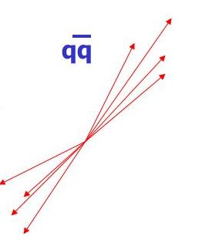
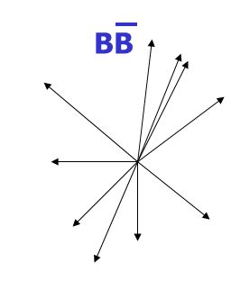
SuperKEKB & Belle II Performances
Υ(4S) running
𝝅⁰
Longitudinal beam size
Large crossing angle: bunch length is reduced from ~10 mm (KEKB) to 0.5 mm (SuperKEKB)

Slide 56
Belle II – Activities 2019
Hardware
  Manutenzione schede front end lettura degli RPC
  Produzione e installazione sistema di monitoring del flusso del gas degli RPC del BKLM
Software
  Studio delle prestazioni del BKLM come rivelatore di μ e K_{L} (efficienza, risoluzione spaziale, ecc.)
Analisi
  Studio del canale di decadimento B → J/𝝍 K_{L}

Slide 57
Belle II: Utilizzo servizi e richieste 2018/9
Richieste II semestre 2018
SEA | Consulenza: progettazione prototipo scheda lettura flusso gas RPC | 1 mu | 1 mu
SSE | Tecnici gruppo esperti di elettronica | 0.1 mu | 0.1 mu
Preventivi di spesa preliminari (Keuro) (possibili aggiustamenti al ~10%):
Missioni Consumo C.Apparati/Inventario
37.5 9.5 10
Richieste I e II semestre 2019
SEA | Consulenza: progettazione scheda lettura flusso gas RPC | 1 mu | 4 mu
 | Collaudo e produzione: schede lettura flusso sistema di gas RPC BKLM | 3 mu
SSE | Tecnici gruppo esperti di elettronica | 2 mu | 2 mu
back

Slide 58
Mu2e group composition 2019
Ricercatori/Tecnologi LNF (5,2/8)
C. Bloise (0,7) Dir.Ric
F. Colao (Ass. Eneal) (0,5)
M. Cordelli (Ass. senior) (1)
F. Fontana (0,5) (Ass.Marconi),
S. Giovannella (0,7) Ric, Tot FTE (Ric+Tecnologi+PHD) => 10,9/14= 0,78 (vs 10,8/14 2018)
F. Happacher (1,0) Ric, Res.Locale 2019
M. Martini(0,3) (Ass.Marconi),
S. Miscetti (0,8) (Res.Nazionale)
Non strutturati (5,7 FTE/6)
I. Sarra (0.7) RTDA Ass. Marconi
M. Ricci (1,0) A&R
R. Donghia (1,0) Dott
E. Diociaiuti (1,0) Dott
D. Pasciuto (1,0) Dott
A. Mannocchio (1,0) Dott
DR: G.Pileggi(0,2), A.Saputi(0,3) , A.Mengucci(0,5), M.Ventura(0,5),E.Capitolo (0,2)
SEA (6 MU) G.Corradi (0,5), S.Ceravolo(0,5), B.Ponzio(0,2)
SPCM: 6 MU

Slide 59
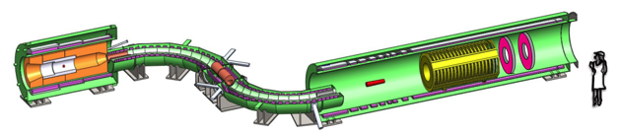
MU2E status
PS
2.5T
protons
1T
4.6T
2T
TS
DS
CLFV: conversione di un muone in e- su targhetta di Al @ BR ~ 6x10⁻¹⁷
CD3 June 2016 , costo DOE 274 M$
Costruzione Civile completata. Acquisto cavi superconduttori completato.
Costruzione magneti DS,PS e TS in corso. TS @ ASG (Genova)
CSN1 ha approvato envelope finanziario Calorimetro a giugno 2015. (2.9 Meuro)
Statement of Work tra Mu2e ed INFN firmato Novembre 2016.
Pre-produzione cristalli e sensori finita ad Ottobre 2017
Produzione cristalli e sensori iniziata Feb 2018
CRR per il calorimetro completo Ottobre 2018
Module-0 completato e testato con elettroni e sotto vuoto
Mockup ad LNF, costruzione al FNAL
INFN/GE Follow up per la costruzione del TS a ASG Genova + test cavi superconduttori
INFN LNF/PI/LE responsabilita’ calo elettromagnetico con Caltech(USA), JINR (RUS)
RESPONSABILITA’ ITALIANE:
S.Miscetti (L2 Calorimetro, EB),S.Giovannella (Chair Pboard), S.Donati(Speaker Committee)

Slide 60
Calorimetro: Descrizione, attivita’ 2018 + piani 2019
Attivita’ 2018
+ Caratterizzazione cristalli e fotosensori prod
+ Irraggiamenti con neutroni (FNG)
+ Irraggiamento con neutroni a Dresda
+ Misura MTTF sensori
+ Test cristalli, cavi e fibre (Outgassing) e test
meccanici (SPCM)
+ produzione nuovi amplificatori SiPM (SEA)
+ Mockup meccanico
+ Completamento analisi dati Module-0
+ Test Modulo-0 a bassa temperatura in un camera a vuoto
+ Test con Dose FEE
+ inizio produzione mezzanine board NIM
+ inizio produzione mezzanine board custom
+ studio sistemi LV, HV
PIANI 2019
Produzione/QA cristalli e sensori
Completamento produzione
FEE + Mezzanine Board
Completamento sistema LASER
Test assemblaggio cable routing
Completamento studi termici
Test Module 0
new Test beams @ BTF
Irraggiamento con neutroni
Test sotto-vuoto
Test a bassa temperatura
Inizio montaggio dischi
Ruolo LNF : Management, Meccanica, Test Cristalli,
Sensori, FEE, Laser system
Piani: Completamento ingegnerizzazione, inizio produzione
Obiettivi: Inizio montaggio dischi

Slide 61
PMU2E: Richieste 2019
MI | Metabolismo | 7,5 kE
 | Gettone RN | 3 kE | 17 KE
 | Missioni Marconi-LNF | 6,5
ME | Responsabilita` Project Leader+5 L3 | 71,5 kE | 115 kE+ 35 kE (sj)
 | CRR, GM + QA + montaggi | 27,5 kE
 | Missioni per personale tecnico (SJ) | 16+16 kE(sj)
 | Supporto addizionale long term (Miscetti/Giovannella) | 19 kE(sj)
Trasporti | Trasporto | 5 kE
Consumi | Metabolismi | 10 kE | 22 kE
Servizi | Costruzioni test-station FEE/SiPM, MB e DCS | 7 kE
C.A | Gara FEE (AMP-HV) se non conclusa | 165
 | FEE-MB cables | 50
 | Cooling Station (SJ) | 16+150(sj) amp | 185 kE
 | HV/LV (sj) | 40 | 260 kE(sj)
 | Laser Proto + Launching fibers | 40 + 20 (sj)
 | Laser Monitoring systems | 10

Slide 62
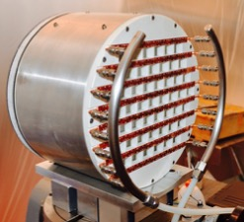
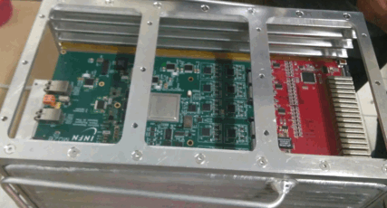
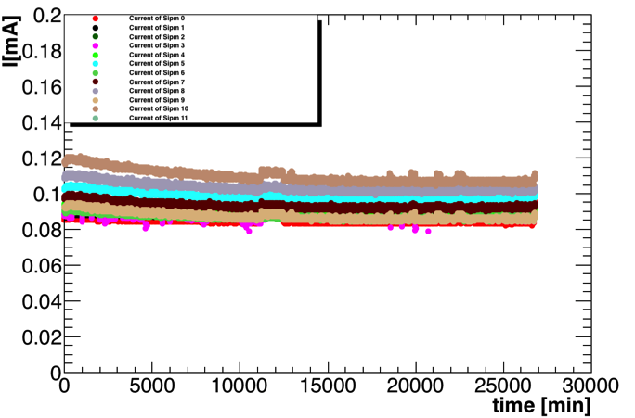
Attivita’ 2018
QA Cristalli/Sensori produzione
Full size Mockup
Sviluppo elettronica e test dose
Test beam Modulo-0 & Test in vuoto
120 ps @ 100 MeV
Module-0
MTTF
5.4% @ 100 MeV
FEE AMP
INTEGRAZIONE FEE-MB/WFD
FULL SIZE MOCKUP
CAD QC
STATION
QA-cristalli
200/1450
MODULO-0 UNDER VACUUM
MTTF SiPM
1000/4000

Slide 63
Richieste servizi pMu2e, II sem. 2018
Richieste II semestre 2018
SEA | Progetto LV/HV | 2 mu | 8 mu
 | Versione 3 Mezzanina (RAD-hard) | 3 mu
 | Versione 3 Pre-amplifies (RAD-hard) | 3 mu
SPCM | Progettazione: stampa 3D componenti | 1 mu | 5 mu
 | Reparto meccanica: Calorimeter feet - Piastre | 4 mu

Slide 64
Richieste servizi pMu2e, 2019
Preventivi di spesa preliminari (Keuro) (possibili aggiustamenti al ~20%):
Missioni Consumo Servizi/trasporti C.Apparati
166 18 8+3 185+260 SJ
Richieste I e II semestre 2019
SEA | Produzione versione finale preamp |  | 8 mu
 | Produzione versione finale Mezzanine
 | Versione finale Power Supply (LV,HV)
 | Produzione cavi e connettori FEE-MB
SPCM | Meccanica: tooling per movimentazione | 1.5 mu | 4 mu
 | Meccanica: tooling per movimentazione | 1.5 mu
 | Metrologia: misure stack cristalli | 1 mu
back

Slide 65


SHiP: stato del progetto
Participants: G. Bencivenni, M. Bertani, A. Calcaterra, P. Ciambrone, G. Felici,
G. Lanfranchi, + aiuto esterno di Alessandro Paoloni e Marco Poli-Lener
E il (preziosissimo) contributo di: F. Angeloni, G. Papalino, A. Saputi,
Un grazie particolare ai servizi: SEA (Paolo Ciambrone) e SPCM (Tommaso Napolitano)
LNF: target tracker
LNF: Muon system

Slide 66

Status of Beam Dump Facility: preparatory study completed

Slide 67


Slide 68

Target Tracker in the Emulsion Spectrometer
It has to provide the time stamp of the event finely (~ 1 µm level) reconstructed by the emulsion unit.

Slide 69


Slide 70


Slide 71

SHiP-LNF in 2019
Composizione Gruppo prevista nel 2019 (percentuali in via di definizione):
G. Bencivenni (10%? ), M. Bertani (10% ? ), A. Calcaterra (10% ? ), P. Ciambrone (10% ?), G. Felici (10%), G. Lanfranchi ( 20% ?) , forse altri, in discussione
Supporto tecnico previsto nel II semestre 2018 e nel 2019:
II - semestre 2018:
Richieste solo per i muoni:
- SPCM: 2.0 m.u. –
- SEA: servizio automazione, 1 m.u.;
- Tecnici Divisione Ricerca: A. Saputi (20%);
2019:
- We need to deliver engineering design for Muon System and muRWELLs for the Comprehensive Design Study:
A.Saputi is taking care of engineering the muon system
S. Cerioni (10-20%) could take care of the muRWELLS
- obviously everything depending on CIF approval!
- Requests for SEA/SPCM still under discussion but, if the test beam in October is successful, presumably very small
back

Slide 72
L’attività LNF in RD_FA
M. Antonelli (20%), G. Bencivenni (20%), M.E. Biagini (20%),
M. Boscolo (60%+40%EuroCirCol), O.G. Blanco (100%), S. Guiducci (20%),
M. Iafrati (100%), Morello (10%), L. Pellegrino (10%), M. Poli Lener (10%),
M. Rotondo (20%)
RD_FA e’ diviso in WP, a Frascati siamo coinvolti in :
WP2: Machine Detector Interface (M. Boscolo (convener), O. Blanco)
WP7: MPGD per muon systems (G. Bencivenni, M. Poli Lener, G. Morello)
WP8: Muon Collider (M. Antonelli (convener, M. Biagini, M. Boscolo, O. Blanco, S. Guiducci, M. Iafrati, L. Pellegrino, M. Rotondo)
Per le richieste del WP7 vedi talk dedicato di G. Bencivenni
Notes:
72

Slide 73
WP2: MDI
main activity on FCC-ee
Interaction Region and Machine Detector Interface design in good progress, ready for the CDR phase
CDR Summary volume in good progress for the ESU
In January 2018 we had two weeks workshop at CERN on assembly and integration concept of the MDI
Layout complete
Synchrotron Radiation under control with shieldings studied
Wake-fields and High Order Modes absorbers design done
Background studies in good progress (i.e. Beam-gas scattering)

Slide 74
WP2: MDI
Publications:
  CDR Summary volume MDI Chapter
  M. Boscolo, O. Blanco, H. Burkhardt, M. Luckhof, F. Collamati and R. Kersevan, Beam-gas Background characterization in the FCC-ee IR, Proc. Of IPAC2018, Vancouver, BC, Canada MOPMF085, to appear in J. Phys. Conf. Ser. 2018
  M. Boscolo, Machine Detector Interface for the e+e- Future Circular Collider”, PoS EPS -HEP2017, 530 (2018), DOI:10.22323/1.314.0530
  M. Boscolo and M. K. Sullivan, “Interaction Region for the FCC-ee Design”, ICFA Beam Dyn. Newslett. 72, 70 (2017)
  A. Seryi et al., “Overview of Design Development of FCC-hh Experimental Interaction Regions” DOI:10.18429/JACoW-IPAC2017-TUPVA040 CERN-ACC-2017-0059
  “Luminosity- and Beam-Induced Backgrounds for the FCC-ee Interaction Region Design” G. Voutsinas, N. Bacchetta, M. Boscolo, P. Janot, A. Kolano, E. Perez, M. Sullivan and N. Tehrani. DOI:10.18429/JACoW-IPAC2017-WEPIK004
  K. Oide et al., “Progress in the Design of Beam Optics for FCC-ee Collider Ring” DOI:10.18429/JACoW-IPAC2017-TUOCB1 IPAC-2017-TUOCB1
  M. Koratzinos et al., “Progress in the FCC-ee Interaction Region Magnet Design” DOI:10.18429/JACoW-IPAC2017-WEPIK034
  IPAC-2017-WEPIK034
  F. Collamati, M. Boscolo, H. Burkhardt and R. Kersevan, “Synchrotron radiation backgrounds for the FCC-hh experiments” DOI:10.1088/1742-6596/874/1/012004, 10.18429/JACoW-IPAC2017-TUPVA004 J. Phys. Conf. Ser. 874, no. 1, 012004 (2017) CERN-ACC-2017-0063
  M. Boscolo, H. Burkhardt and M. Sullivan, “Machine detector interface studies: Layout and synchrotron radiation estimate in the future circular collider interaction region” Phys. Rev. Accel. Beams 20, no. 1, 011008 (2017), DOI:10.1103/PhysRevAccelBeams.20.011008

Slide 75
WP8: Muon Collider
Design accelerator complex: progress in the positron ring and muon accumulator rings design and constraints
Test beam CERN@North Area July 2017/August 2018
First studies on Muon Target
  Activity:
  - LEMMA presented at the MAC on 10/10/2017
  -LEMMA presented at LNF Sci. Comm. 14/05/2018
  - PRIN 2017
  -SLEM open Call CSNV (vedi talk dedicato)

Slide 76
WP8: Muon Collider
Publications:
  M. Boscolo et al., Low emittance muon accelerator studies with production from positrons on target, in publication in Phys. Rev. Accel. Beams
  M. Boscolo et al., Proposal of an experimental test at DAFNE for the low emittance muon beam production from positrons on target, Proc. of IPAC18, MOPMF087, Vancouver (BC) (2018) accepted for J. Phys. Conf. Ser. 2018
  M. Boscolo et al., Muon accumulator ring requirements for a low emittance muon collider from positrons on target, Proc. of IPAC18, MOPMF086, Vancouver (BC) (2018)
  M. Iafrati, M. Antonelli, O.R. Blanco-Garcia, M. Boscolo, F. Collamati, A. Del Nevo, M. Dreucci, F. Edemetti, S. Gentili, R. Li Voti, E. Martelli, L. Pellegrino, L. Peroni and M. Scapin, “Preliminary study of high power density target for the LEMMA proposal” presented at Proc. of HPTW2018, Detroit, USA (2018)
  Strategy for Future Extreme Beam Facilities, Volume 44 of Accelerator Technology, Editor: Frank Zimmermann ; Publisher: Institute of Electronic Systems Warsaw University of Tech- nology, 2017 ; ISBN: 837814643X, 9788378146438, CERN-ACC-2017-0033 (2017), http://cds.cern.ch/record/2268140
  M. Boscolo et al., “Studies of a Scheme for Low Emittance Muon Beam Production From Positrons on Target”, DOI:10.18429/JACoW-IPAC2017-WEOBA3 IPAC-2017-WEOBA3 13
  F. Collamati et al., “Studies of a scheme for low emittance muon beam production from positrons on target”, DOI:10.22323/1.314.0531, PoS EPS -HEP2017, 531 (2017).
And many invited talks on accelerator activity

Slide 77
Richieste WP8
Richieste presentate nella call gruppo V
Verranno esaminate a settembre nel caso la call non passasse
kE | Missioni | Consumo/ inventariabile
Beam dynamics | 2
Targets | 1 | 95
Test @DAFNE | 2.5 | 65
Richieste per targhette:
  10 kE prototype construction (consumo)
  15 kE Optical system for photothermal reflectance measurements (inventariabile)
  70 kE Infrared camera FLIR X8500sc with high time (270 ns) and space (<10um) resolutions
  (inventariabile)
Richieste per test a DAFNE:
  5 kE part of diagnostic system upgrade (20 k€) + workshop/laboratory consumables (10 k€)
  40 kE Kicker Power supply
  20 kE part of new beam pipe section (40 k€)
back

Slide 78

Attività UA9
Nel 2018, 0.3 FTE (S. Dabagov) + attività di F. Murtas al CERN:
Sistema di TimePix installato nelle Roman pot dell’SPS (6 unità):
misura diretta del fascio dopo channeling [TimePix3, senza dead time]
doppio channeling [Ottobre scorso]
Possibilità di studiare il sistema di estrazione tramite cristalli all’SPS
Volontà di continuare la collaborazione con CERN DA anche durante lo stop
in vista installazione in SPS e LHC
TimePix rad-hard
TimePix vs TimePix3
back

Slide 79
Bilancio CSN1 – lo storico
Year | MI | ME | Cons | Inv | App | Tot
2007 | 1522.5 | 10100 | 6000.5 | 1570.5 | 5506 | 25000
2008 | 1648 | 9443 | 7768 | 1345 | 4926 | 25413
2009 | 1551 | 8601 | 5973.5 | 1050.5 | 6247.5 | 23617
2010 | 1636.5 | 8500 | 5372.5 | 940.5 | 5019.5 | 21730
2011 | 888 | 6342 | 6136.5 | 851.5 | 4409 | 18923
2012 | 877 | 7456 | 6790.5 | 699.5 | 5787.5 | 19837
2013 | 7156 |  | 5025 | 974.5 | 5231.0 | 18620
2014 | 7400 |  | 6249 | 740 | 5407 | 19936
2015 | 7139 |  | 5456 | 918 | 5925 | 19438
2016 | 7653 |  | 5943 | 657 | 5871 | 20331
2017 | 7891 |  | 5925 | 674 | 6000 | 20490
2018 | 7351 |  | 6630 | 1229 | 4652 | 19863

Slide 80
Richieste/approvato Dotazioni LNF 2010
 | Motivaz | Rich | Ass | Nota
MI | Referaggi CSN1: Bossi (Calcolo LHC, GRID) Ghigo (UA9) | 3 | 1.0 | -2kE per sede romana
 | 76.1 FTE | 31 | 33 | Dtz calcolato, +6%
ME | Venanzoni (PDG) | 5 | 4
 | Bencivenni RD51 (Riunioni, membro Man. B) | 1 | 1 | Referaggio
 | 76.1 FTE | 32 | 30.5 | Dtz calcolato, -5%
Con | BES III (7) + Calorimetro p-ILC (3) | 10 | 10
 | MoU RD51 | 1.5 | 1.5
 | 76.1 FTE | 43 | 41 | Dtz calcolato, ~0%
Inv | Dtz (34 k€) + Dtz PC (20 k€) | 54 | 52 | Dtz calcolata, -4%
Sem | Dtz (2 k€) + Spring school (3 k€) | 5 | 4
Pub | Metabolismo | 3 | 3
 | Totale dotazioni non taggato | 168 | 163.5

Slide 81
Richieste/approvato Dotazioni LNF 2011
 | Motivaz | Rich | Ass | Nota
MI | Referaggi CSN1: Bossi (Calcolo LHC, GRID) Ghigo (UA9) | 3 | 1.0 | -2kE per sede romana
 | 80.3 FTE | 33 | 14 | Dtz calcolato, -57%
ME | Bloise (ECFA) | 4 | 4
 | Venanzoni e Antonelli M. (PDG) | 8 | 7
 | Bencivenni RD51 (Riunioni, membro Man. B) | 3 | 1 | Referaggio
 | 80.3 FTE | 33 | 13.5 | Dtz calcolato, -60%
Con | 80.3 FTE | 44.5 | 45 | Dtz calcolato, ~0%
Inv | Dtz (34.5 k€) + Dtz PC (20.5 k€) | 55 | 55 | Dtz calcolata, ~0%
Sem | Dtz (2 k€) + Spring school (3 k€) | 5 | 4
Pub | Metabolismo | 3 | 3
 | Totale dotazioni non taggato | 173.5 | 134.5

Slide 82
Richieste/approvato Dotazioni LNF 2012
 | Motivaz | Rich | Ass | Nota
MI | Referaggi CSN1: Bossi (Calcolo LHC, GRID) Ghigo e De Sangro (UA9) | 4.5 | 2.5 | -2kE per sede romana
 | 71.3 FTE | 29 | 15.5 | Dtz calcolato, -47%
ME | Bloise (ECFA) | 4 | 4
 | Venanzoni e Antonelli M. (PDG) | 8 | 7
 | Miscetti (LHCC) | 4 | 4 | Come Cecchi
 | Bencivenni RD51 (Riunioni, membro Man. B) | 3 | 2 | Ref. da Costa
 | 71.3 FTE | 29.5 | 20.5 | Dtz calcolato, -30%
Con | 71.3 FTE | 40 | 31.5 | Dtz calcolato, -21%
Inv | Dtz (33 k€) + Dtz PC (18 k€) | 51 | 33 | Dtz calcolata, -40%
Sem | Dtz (2 k€) + Spring school (4 k€) | 6 | 4
Pub | Metabolismo | 3 | 3
 | Totale dotazioni non taggato | 158.5 | 107.5 | ~65% del 2010

Slide 83
Richieste/approvato Dotazioni LNF 2013
 | Motivaz | Rich | Ass | Nota
MI | Referaggi CSN1: Bossi (Calcolo LHC, GRID) Ghigo e De Sangro (UA9) | 4.5 | 4.5
 | 69.95 FTE | 28.5 | 15 | Dtz calcolato, -2 (RM)
ME | Bloise (ECFA) | 4 | 4
 | Venanzoni e Antonelli M. (PDG) | 8 | 7
 | Miscetti (LHCC) | 4 | 4 | Come 2012
 | Bencivenni RD51 (Riunioni, membro Man. B) | 3 | 3 | Ref. da Costa
 | 69.95 FTE | 29 | 23 | Dtz calcolato
Con | 69.95 FTE | 39 | 31.5 | Dtz calcolato
Inv | Dtz (33 k€) + Dtz PC (18 k€) | 51 | 32.5 | Dtz calcolata
Sem | Dtz (2 k€) + Spring school (4 k€) | 6 | 2 + 2 | Higgs workshop
Pub | Metabolismo | 3 | 3
 | Totale dotazioni non taggato | 158.5 | 109.5 | ~67% del 2010

Slide 84
Richieste/approvato Dotazioni LNF 2014
 | Motivaz | Rich | Ass | Nota
MI | Referaggi CSN1: Bossi (Calcolo LHC, GRID) Ghigo e De Sangro (UA9) | 4.5 | 4.5
 | Metabolismo 76 FTE | 31 | 15 | Dtz calcolato, -2 (RM)
ME | Bloise (ECFA) | 4 | 4
 | Venanzoni e Antonelli M. (PDG) | 8 | 6
 | Miscetti (LHCC) | 4 | 4 | Come 2012
 | RD51 (Meeting, Bencivenni Man. B) | 3 | 3 | Ref. da Costa
 | Metabolismo 76 FTE | 31.5 | 21 | Calcolo 72.5 FTE
Con | Metabolismo 76 FTE | 42.5 | 28 | Calcolo 72.5 FTE
Inv | Dtz (34 k€) + Dtz PC (21 k€) | 55 | 33 | Calcolo, 10 kE da tasca (11/6)
Sem | Dtz (2 k€) + Spring school (4 k€) | 6 | 2 + 4 | LNF Spring school
Pub | Metabolismo | 3 | 3
 | Totale dotazioni non taggato | 169 | 104 | ~64% del 2010

Slide 85
Richieste/approvato Dotazioni LNF 2015
 | Motivaz | Rich | Ass | Nota
MI | Referaggi CSN1: Bossi (Calcolo LHC, GRID) Ghigo e De Sangro (UA9) | 4.5 | 2 | Stesso exp Ghigo, De Sangro
 | Metabolismo 75 FTE | 32.5 | 15 | Dtz calcolato, -2 (RM)
ME | Lanfranchi (SPSC) | 4 | 3
 | Venanzoni e Antonelli M. (PDG) | 8 | 6 | Stesso WG
 | Miscetti (LHCC), Bloise (LHCC) | 8 | 8
 | RD51 (Meeting, Bencivenni Man. B) | 3 | 3
 | Metabolismo 75 FTE | 31 | 21 | Calcolo 72.5 FTE
Con | Metabolismo 75 FTE | 41.5 | 25 | Tagliato di 3 kE
Inv | Dtz (33.5 k€) + Dtz PC (20 k€) | 53.5 | 40 | Calcolo
Sem | Dtz (2 k€) + Spring school (4 k€) | 6 | 2 + 2 | Scuola LNF
Pub | Metabolismo | 3 | 3
 | Totale dotazioni non taggato | 195 | 130 | ~80% del 2010

Slide 86
Richieste/approvato Dotazioni LNF 2016
 | Motivaz | Rich | Ass | Nota
MIS | Referaggi CSN1: Ghigo, De Sangro (UA9) | 3 | 2 | Stesso exp Ghigo, De Sangro
 | Metabolismo 79.5 FTE (67.8+11.2) | 46 | 46 | Dtz calcolato, -2 (RM)
 | Lanfranchi (SPSC) | 3 | 3
 | Venanzoni e Antonelli M. (PDG) | 8 | 6 | Stesso WG
 | Miscetti (LHCC), Bloise (LHCC) | 8 | 8
 | RD51 (Meeting, Bencivenni Man. B) | 3 | 3 | 2+1(Man. Board)
Con | Metabolismo 79.5 FTE | 31 | 28 | -10% chiusura bil
Inv | Dtz metabolismo + Dtz PC | 40.5 | 36 | Calcolo
Sem | Dtz (2 k€) + Spring school (4 k€) | 6 | 2 + 4 | Scuola LNF, SJ a fondi est.
Pub | Metabolismo | 3 | 0
 | Totale dotazioni non taggato | 151.5 | 136 | ~80% del 2010

Slide 87
Richieste/approvato Dotazioni LNF 2017
 | Motivaz | Rich | Ass | Nota
MIS | Referaggi CSN1: Ghigo, De Sangro (UA9), Di Nezza (COMPASS) | 3 | 3 | Ref. su Roma, -30%
 | Metabolismo 73.5 FTE (60.2+13.3) | 42.5 | 42.5 | 73.9FTE ma -10% ch. bilancio
 | Lanfranchi (SPSC) | 3 | 3
 | Venanzoni e Antonelli M. (PDG) | 8 | 6 | Stesso WG
 | Miscetti (LHCC), Bloise (LHCC) | 8 | 8
 | RD51 (Meeting, Bencivenni Man. B) | 2 | 0
 | Test beam pre-SHiP aka NA62-dump | 3 | 0 | Da presentarsi in NA62
Con | Metabolismo 73.5 FTE | 28.5 | 26 | 73.9FTE ma -10% ch. bilancio
Inv | Dtz metabolismo + Dtz PC | 38.5 | 39 | Calcolo
Sem | Dtz (2 k€) + Spring school (4 k€) | 6 | 2 + 4 | Scuola LNF, SJ a fondi est.
Pub | Metabolismo | 3 | 0 | Soppresso per ch. bilancio
 | Totale dotazioni non taggato | 145.5 | 133.5 | ~80% del 2010

Slide 88
Richieste/approvato Dotazioni LNF 2018
 | Motivaz | Rich | Ass | Nota
MIS | Referaggi CSN1: Ghigo, De Sangro (UA9), Di Nezza (COMPASS) | 4.5 | 2.5 | Ref. su Roma, -30%
 | Metabolismo 77.3 FTE (60.65+15.5+1.15 MPGD_NEXT) | 45 | 43
 | Lanfranchi (PBC) | 1 | 0
 | Antonelli M. (PDG) | 4 | 3
 | Miscetti (PAC FNAL), Bloise (LHCC) | 8 | 6
 | RD51 (Meeting, Bencivenni Man. B) | 3 | 2
 | Test beam pre-SHiP aka NA62-dump | 3 | 0 | Da presentarsi in NA62
Con | Metabolismo 77.3 FTE | 30 | 29.5
Inv | Dtz metabolismo + Dtz PC | 40 | 39.5 | Calcolo 76.1 FTE
Sem | Dtz | 2 | 2
Pub | Metabolismo | 3 | 0 | Soppresso per ch. bilancio
 | Totale dotazioni non taggato | 120 | 114 | ~70% del 2010

Slide 89
Approccio alla spesa
Linea usuale mantenuta:
comparare nel merito quanto possibile richieste di qualunque entità
cercare di ottimizzare gli acquisti
cercare di acquistare strumenti che siano di utilizzo di più gruppi
evitare in linea di massima il finanziamento di missioni a conferenza ove non sia previsto un talk (ho dovuto dire alcuni no, purtroppo)
co-finanziare a circa il 50% le missioni per conferenze per talk chiaramente assegnati ad esperimenti del gruppo
derogare ove possibile per giovani e per particolari inviti (conveners, organizzatori, review talks, celebrazioni, ecc.)

Slide 90
Profilo di spesa: stima al 2 Luglio
Missioni: impegnati ~41 kE, pari a ~63% dell’assegnazione
calcolo rispetto all’assegnazione totale
era 56% al 1 Luglio 2017
Nota: CSN1 Settembre da fare [Catania]
Consumi: impegnati 5 kE, pari a ~20% dell’assegnazione
contributo manutenzioni e riparazioni
Inventariabile: impegnati 12.8 kE, pari a ~32% dell’assegnazione Bene: era 16% nel 2017, positivo impatto acquisti centralizzati (PC)
Fondi FAI: 35 kE a inizio anno + seconda assegnazione a Giugno:
3 kE: Jing Dong [BES-III/LHCb/mu-RWELL] +1 kE
5.6 kE: Mu2e [vari destinatari] + 0.4 kE
14.0 kE: KLOE2 [vari d.] + 5 kE
11.3 kE: PADME [vari d.] + 6.7 kE
1.1 kE: UA9 [vari d.]
back

Slide 91
Gruppo 1 LNF, richieste (rich sj) nel 2019
back
Sigla | Ric | Tec | FTE | <FTE> | MISS |  | CON |  | APP |  | ALTRO CAP
ATLAS | 8 | 6 | 10.5 | 0.75 | 100 |  | 45 |  | 265 |  | 10 |  | INV
Belle II | 6 | 1 | 3.1 | 0.44 | 37 |  | 9 |  | 10
BESIII | 3 | 2 | 2.9 | 0.58 | 90 |  | 10 |  | 20 |  | 7 |  | ACON
G-2 | 1 | 1 | 1.3? | 0.65 | ? |  | ? |  | ?
CMS | 6 | 2 | 6.3 | 0.79 | 104 |  | 14 |  |  |  | 60 |  | SPS
KLOE-2 | 16 | 3 | 9.6 | 0.50 | 26 |  | 30 |  | 15 |  | 35 |  | MAN
LHCb | 15 | 4 | 14.2 | 0.74 | 197 |  | Tbd |  | 125 |  | 73 |  | SPS
NA62 | 9 | 0 | 5.3 | 0.59 | Tbd |  | 35 |  | Tbd |  | 0 |  | INV
PMu2e | 14 | 0 | 10.9 | 0.78 | 132 | 34 | 10 | 8 | 185 | 260 | 8 | 3 | TRA,SPS
PShiP | 6 | 2 | 1.1 | 0.14 | 10 |  | 2
PADME | 16 | 4 | 6.7 | 0.34 | 5 |  | 8 |  | 20 |  | 7 |  | INV
RD_FA | 11 |  | 2.9 | 0.35 | ~20 |  | 35 |  |  |  | 125 |  | INV
UA9 | 2? | ? | 1.3? | 0.65? | ? |  | ? |  | ?
DTZ | 80 | 23 | ~76 | ~0.74

Slide 92
Richieste sui servizi da attività CSN1
 | Richieste
 | II sem 2018 | II sem 2017 | II sem 2016 | II sem. 2015
SEA | 40.5 mu | 59.6 mu | 43 mu | 43.5 mu
SPAS | 15.94 mu | 17 mu | 15.5 mu | 20.5 mu
SPCM | 19.15 mu | 21 mu | 13.5 mu | 13 mu
SSE | 52.3 mu | ~60.2 mu | 62.5 mu | 43 mu
 | I+II sem 2019 | I+II sem 2018 | I+II sem 2017 | I+II sem 2016
SEA | ~82 mu | 86 mu | 67 mu | 83 mu
SPAS | ~35 mu | ~32 mu | 41.5 mu | 41 mu
SPCM | ~30 mu | ~39 mu | 28 mu | 21 mu
SSE | ~120 mu | ~140 mu | 137 mu | 146 mu

Slide 93
Conclusioni
back
Attività del gruppo 1 nel quadriennio 2015-8 di estrema versatilita’
Attività di analisi importante, spesso preminente in grandi collaborazioni
Attività di R&D prossima a costruzione per diversi attori
Attività di costruzione apparati intensa (PADME, ATLAS, Mu2E, BES-III, LHCb), di media grandezza (CMS, Belle-II)
Attività di R&D in aumento con qualche sinergia (RD_FA, LHCb, CMS)
Esperimento interno PADME entra in fase decisiva
Nuove idee per futuri acceleratori: è desiderio della CSN1 di mantenerne il portato intellettuale; ruolo LNF per FCC e per futuro muon-collider
  Forse in CSNV
  Sviluppo rivelatori (mu-RWELL) deve trovare applicazione in esperimenti di punta
Il numero di attori è estremamente elevato → perseguire sinergia tra i gruppi (avviene in alcuni casi)
Per gli upgrade futuri, in particolare ATLAS e un eventuale upgrade successivo di LHCb:
  Necessaria una definizione chiara degli impegni che LNF vuole assumersi
  Necessità di sforzi collettivi dalle collaborazioni, risorse da altre sezioni

